Slide 1

Permodelan Informasi Data Dr. rer. nat. I Made Wiryana, SKom, SSi, MAppSc

Slide 2
Jadwal Pelatihan
Hari 1
Arsitektur Bisnis
Bisnis Proses
Business Process Modelling Notation (BPMN)
Camunda Modeller dan menggambar Bisnis Proses
Hari 2: Arsitektur Informasi dan Data
Information modelling dan IDEF1
Data modelling IDEF1x
Database modelling ERD, Schema, Docmodel
Metadata, Kamus Data

Slide 3
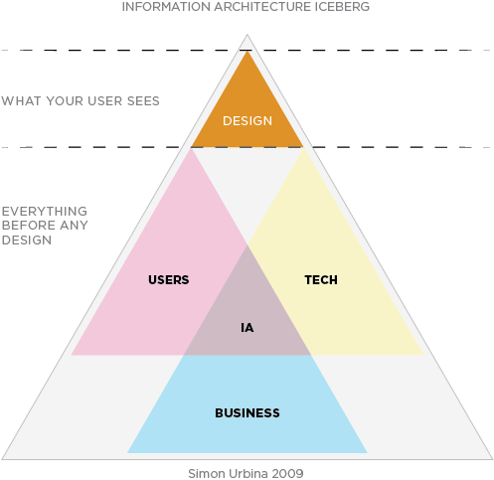
Arsitektur Informasi
Pengembang tidak boleh “egois”
Memahami pengguna dan organisasi
Memahami teknologi yang mungkin diimplementasikan

Slide 4
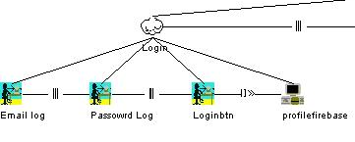
Konsepsi Alur Kerja
Tahapan pekerjaan
Arsitektur Business
Struktur organisasi
Arsitektur Informasi
Arsitektur Data
Survei Informasi
Formulir
Laporan
Pencocokan Model
Informasi dan Data
Survei Data
Arsitektur Aplikasi
Data Elektronis
Survei SIM
Sistem Informasi
Arsitektur Teknologi
User Model
Task Model
Interaction Model

Slide 5
Tahapan
Information Modelling
Process Modelling
Data Modelling

Slide 6
Tahapan
Stakeholder
Analysis
Bisnis Proses
Service
Proses
Sub-Proses
Permodelan
Informasi
Permodelan
Data

Slide 7
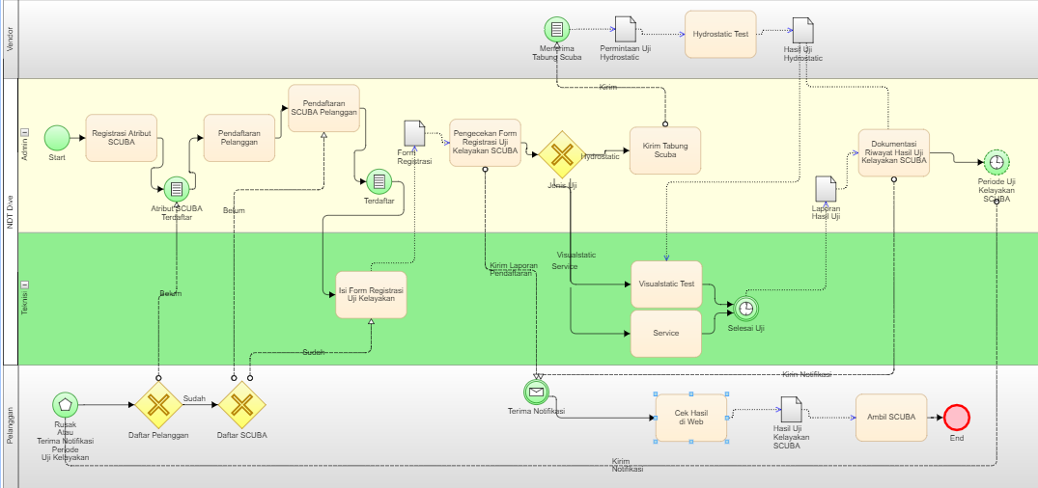
Rekayasa Workflow

Slide 8
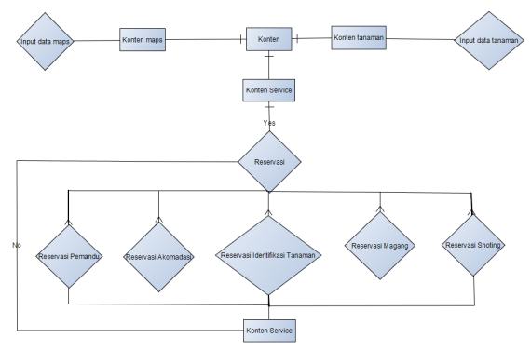
SMOF adalah pengembangan metodologi proses berorientasi layanan bisnis
Memiliki layanan konseptual, analisis, desain dan solusi.

Slide 9
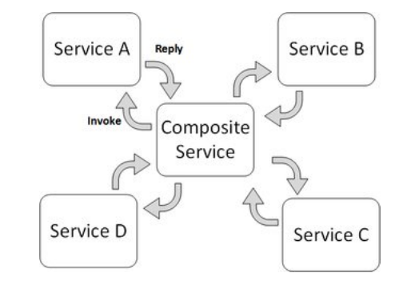
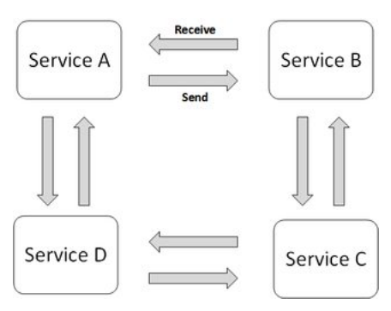
Integrasi layanan
Orkestrasi layanan merepresentasikan layanan yang dikoordinasikan secara terpusat oleh sebuah koordinator yang disebut sebagai orkestrator, yang bertanggung jawab terhadap permintaan dan penggabungan layanan.
Koreografi layanan adalah deskripsi umum dari layanan yang berpartisipasi yang didefisinikan dengan adanya pertukaran pesan, aturan interaksi dan perjanjian diantara dua atau lebih layanan. Koreografi sebagai pendekatan desentralisasi untuk komposisi layanan.

Slide 10
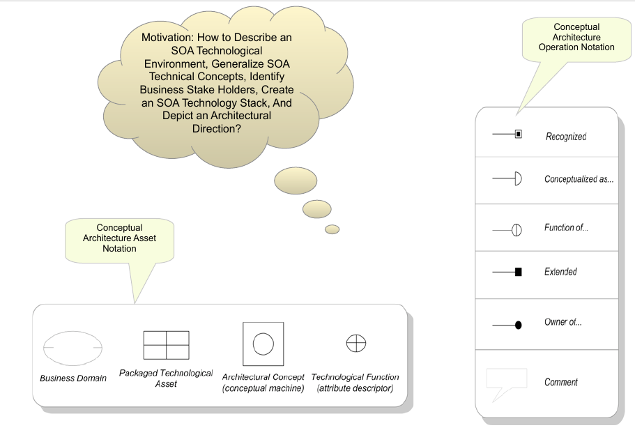
Service Oriented Conceptual Arch.

Slide 11
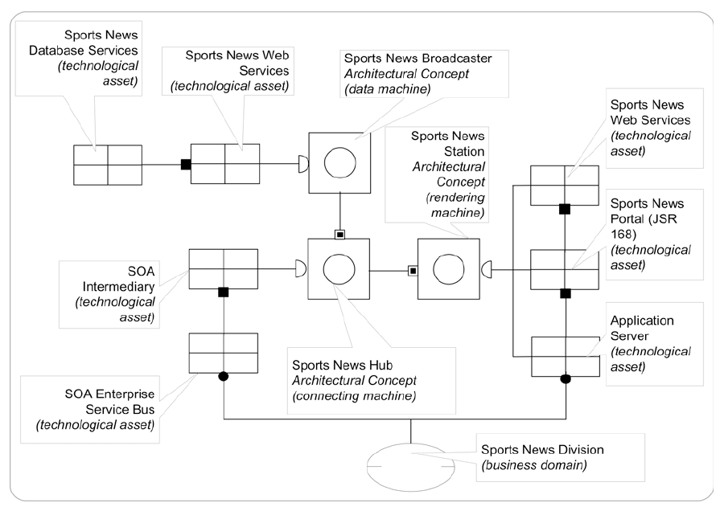
Service Oriented Conceptual Arch.

Slide 12
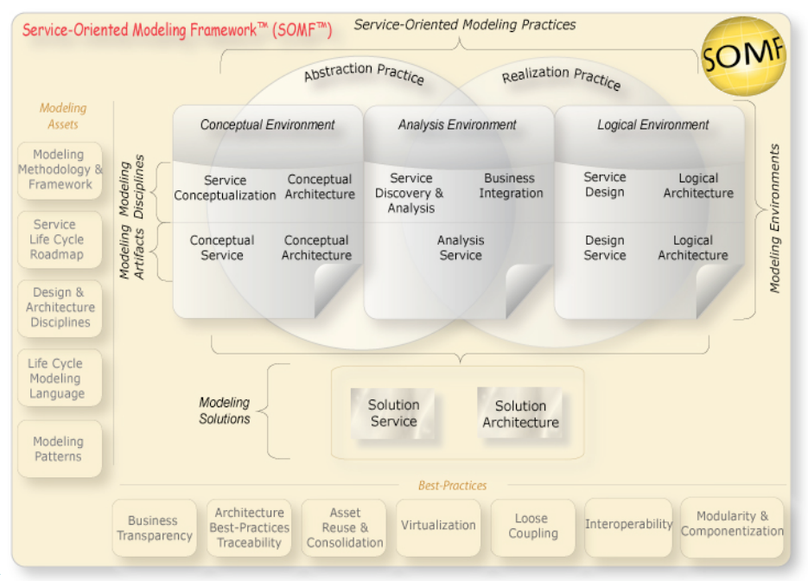
Service Oriented Modelling Framework

Slide 13
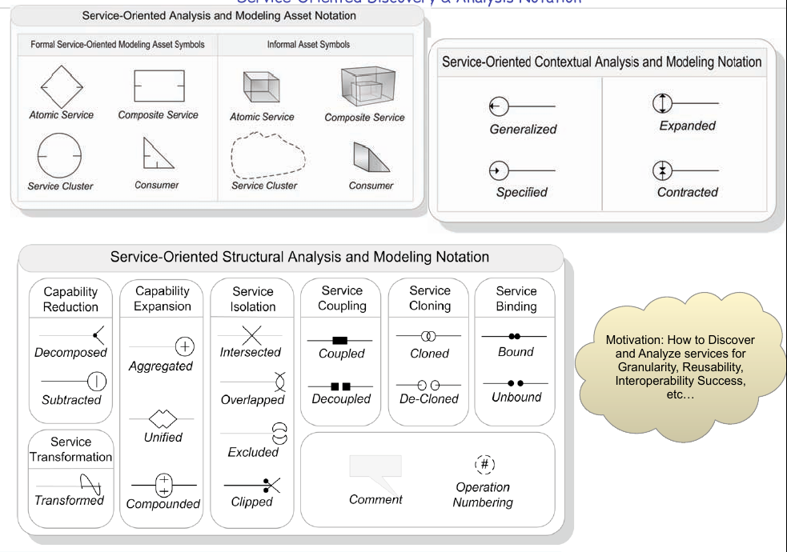
Service Oriented Analysis

Slide 14
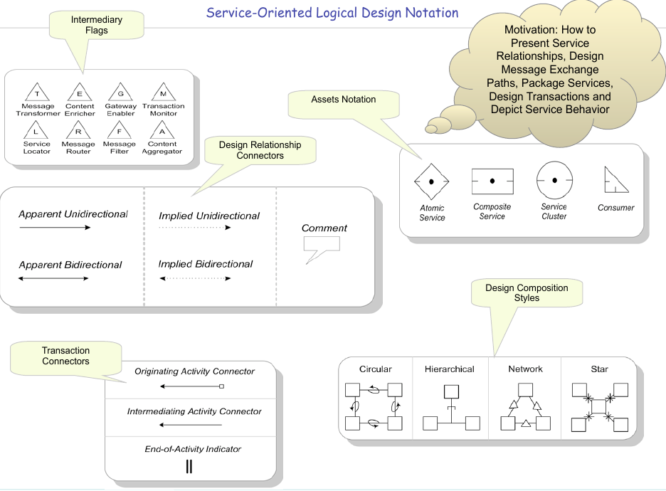
Service Oriented Logical Design

Slide 15
Bisnis Proses Layanan SPBE
Level 0: Penjabaran “Service-service”
Level 1: Penjabaran proses yang ada untuk memberikan service-service tersebut, informasi yang dijelaskan hanya pada input/output proses tersebut
Level 2: Penjabaran sub-proses dari proses tersebut beserta informasi/data yang digunakan pada sub-proses tersebut

Slide 16
Tingkatan Bisnis Proses
Bisnis Proses Organisasi
Contoh : Bispro BKN
Bisnis Proses Layanan
Contoh: Layanan Kepegawaian
Level: 0 semua aktifitas
Di organsasi
Level 1: Layanan yang
ada
Level 0: Layanan yang
ada
Level 2: Proses
Level 1: Proses
Information
Modelling
Data
Modelling
Level 2: Sub-Proses

Slide 17
Deskripsi
No Proses : Level-Aktor_Pelaksana-No_Proses
Nama Proses: Dimulai kata kerja transitif (yang membutuhkan obyek)
Tujuan:
Ruang Lingkup:
Input:
Output
CATATAN: bila pada deskripsi ada DAN maka merupakan proses terpisah

Slide 18
World of Modeling …
Business Process Modeling
(BPM)
Improve process efficiency
Define/document Bus. Processes - create correct and complete application requirements
End-user
IT Partner/Liaison
Business Analyst
Object-Oriented Modeling
(OOM - UML)
Support for all UML diagrams - Analyze requirements - Design application
Reverse/forward engineer code
System Architect
System Analyst
App Developer
Conceptual Data Modeling
(CDM – E/R)
Identify all data & relationships - E/R (Entity/Rel’ship) diagrams - DB independent view
Business Rules?
Bus. Analyst
Data Architect
Data Analyst
DBA
DB Developer
DB Architect
Physical Data Modeling
(PDM)
DB-specific model
Reverse engineer existing DB
Create/Update DB from model
Data Warehouse Modeling
QDesigner synchronizes models from all levels in a single tool

Slide 19
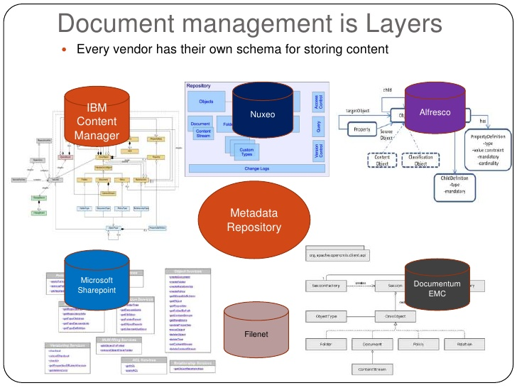
RI 4.0 berbasiskan Data - Informasi
Interoperabilitas di sistem yang heterogen
Beragam organisasi dapat bertukar data/informasi
Beragam teknologi dapat bertukar data/informasi
Dibutuhkan “central point” sebagai penyelaras data/informasi
Wisdom
Knowledge
Tacit
Structured
Shared
Decision
Information
Tidak
Terstruktur
Terstruktur
Data
Kualitaif
Kuantitatif
Arsip
Fisik
Elektronis

Slide 20




Rancang bangun
Service Publisher (contoh WS02)
MR
SD
Definisi data
Definisi
Kodifikasi
API yang bisa
diakses
SIM A
SIM A
Transaksi
Digital Sign
Referensi
Internal Service Bus (contoh Conq, Mulesoft)

Slide 21

Persiapan Permodelan Data

Slide 22
MODELING ENTERPRISE DATA
Enterprise View
Coporate
strategies/
goals etc.
Conceptual
Data Models
Congruent
Business
Needs
Logical
Data Models
Maintenance
Satisfy
Physical Models
ProductionSystem
Implement

Slide 23
Approaches to Data Modeling
Two approaches to data modeling:
Top-down
Bottom-up

Slide 24
Top-Down vs. Bottom-Up Approach
Bottom-Up
TOP-DOWN
Identify Entities
Identify Entities
Discover Relationship
Discover Relationship
Define Attributes
Analyze/synthesize Data
Define Attributes
Collect Data

Slide 25
Survei Unit Kerja dan Tata Kelola
Nama Unit Kerja
Nama Jabatan Kepala Unit dan Person
Jumlah SDM pada Unit Kerja tersebut
Jumlah SDM bidang TIK
SDM Pengelola data (memasukkan data, membuat laporan, memberikan data ke pihak lain)
Jumlah Server yang dikelola: [on premise, atau collo]
Jaringan sendiri yang dimiliki
Tahapan apa saja yang dilakukan [Perencanaan, ….]

Slide 26
Survei Requirement
Kebutuhan/harapan dari
SIM yang ada utk bekerja sehari-hari
Dashboard pada situation room bila ada (apa yang bisa dilihat pimpinan)
Hal-hal yang disukai pada SIM atau pengolahan data yang ada → preference
Ketidakpuasan dari SIM pengolahan data
Hal-hal yang tidak disukai bila terjadi pada SIM atau pengolahan data → unsatisfactory factor utk node utama LWBA
Kasus yang pernah terjadi pada pengolahan data dan SIM → memahami “gap” dan “incident”

Slide 27
Survei SIM
Nama SIM dan subdomain bila online:
Unit pengelola:
Lokasi instalasi SIM:
Pengembang SIM :[internal, pihak ke-3, pusat]
Fungsi dan Jenis SIM:
Pengguna: [Internal unit, Internal Pemkab, Publik]
Data-data yang ada pada SIM (bila perlu skema dan DATAnya)
Data pihak eksternal yang dibutuhkan oleh SIM ini
SIM eksternal yang dibutuhkan oleh pihak ini
Dokumentasi yang ada untuk SIM ini:

Slide 28
Survei data elektronis/non elektronis
Nama pengolahan data
Unit kerja yang melakukan
Format berkas: [wordprocess, spreadsheet, database], apa bisa memporelah
Jenis informasi :[rahasia, terbatas, terbuka]
Frekuensi update: berapa sering diupdate/dibuat
Unit yang meminta data ini
Data dari unit lain yang dibutuhkan untuk mengisi pengolahan data ini

Slide 29
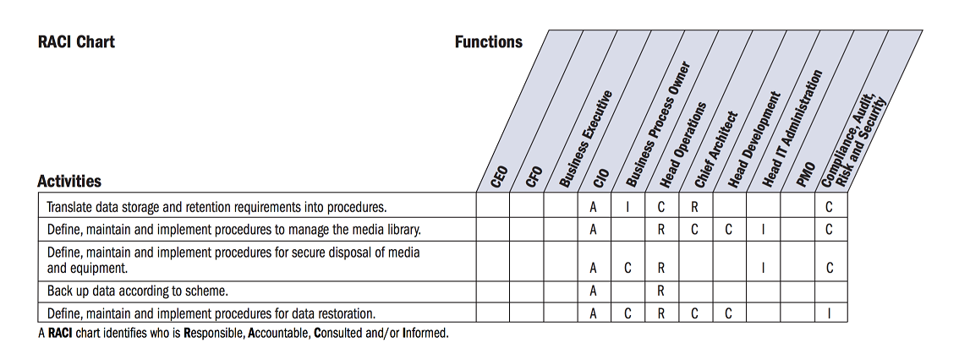
RACI
Responsible: adalah orang yang melakukan suatu kegiatan atau melakukan pekerjaan
Accountable: adalah orang yang akhirnya bertanggung jawab dan memiliki otoritas untuk memutuskan suatu perkara
Consulted: adalah orang yang diperlukan umpan balik atau sarannya dan berkontribusi akan kegiatan tersebut
Informed: adalah orang yang perlu tahu hasil dari suatu keputusan atau tindakan

Slide 30
Survei Laporan
Nama Laporan
Acuan Aturan: UU/PP/PM atau peraturan lainnya yang mewajibkan aturan ini disusun, baik isi maupun format (contoh Asset Daerah, dengan KIP, Keuangan dsb)
Frekuensi: (berapa bulan/minggu sekali)
Unit pembuat laporan:
Unit peminta laporan:
Unit yang membutuhkan laporan sebagai informasi acuan

Slide 31
Inventarisasi Informasi
Informasi | Jenis (String, Numeris..) | Frek update | Dependency | Klasifikasi (Rahasia/Terbatas/Publik) | Aturan/Konteks
Informasi: jenis informasi
Jenis: jenis data penyimpan informasi dan besarnya
Frek Update: berapa sering informasi di-update
Kebergantungan pada informasi lain (mengupdate apa- diupdate apa)
Klasifikasi keterbukaan : apakah bersifat rahasia/terbatas/publik
Klasifikasi kekritisan: : sejauh mana mengganggu jalannya business proses: kritis/agak kritis/tidak kritis
Aturan: aturan yang membahas pengaturan informasi ybs: wajib, atau rutin wajib, paling telat berapa lama

Slide 32
Inventarisasi Service
Service | Sumber data | Format | Frekuensi | Dependency | Klasifikasi (Rahasia/Terbatas/Publik) | Aturan/Konteks
Service : jenis layanan yang diberikan
Sumeber data:organisasi pengelola layanan tersebut
Format : format data yang diberikan oleh service tersebut
Frek Update: berapa sering informasi tersebut diminta
Kebergantungan pada service lain (mengupdate apa- diupdate apa)
Klasifikasi keterbukaan: apakah bersifat rahasia/terbatas/publik
Klasifikasi kekritisan: : sejauh mana mengganggu jalannya business proses: kritis/agak kritis/tidak kritis
Aturan: aturan yang membahas pengaturan informasi ybs: wajib, atau rutin wajib, paling telat berapa lama

Slide 33
Matrix kebutuhan informasi
UNIT 1
UNIT 2
UNIT 3
UNIT 4
UNIT 1
UNIT 2
UNIT 3
UNIT 4

Slide 34
Survei Integrasi
Model integrasi
Apakah sudah menerapkan integrasi secara federated melalui:
Integrasi service
Intergrasi tabel data
Integrasi tampilan
Bagaimana mekanisme sinkronisasi data
Secara rutin per waktu
Ketika ada perubahan di satu data maka dilakukan sinkronisasi
Sinkronisasi manual
Komponen pendukung integrasi. Apakah telah diterapkan
Menggunakan Service Bus
Permasalahan integrasi data
Kasus yang pernah terjadi pada pengolahan data dan SIM → memahami “gap” dan “incident”

Slide 35
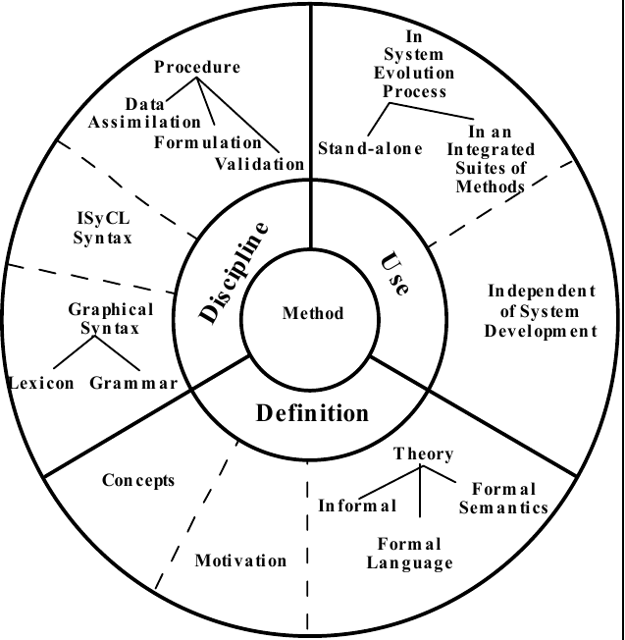
Komponen Modelling

Slide 36
IDEF
Awalnya singkatan dari ICAM Definition, tapi di 1999 menjadi Integration DEFinition
Merupakan satu kumpulan bahasa permodelan pada rekayasa perangkat lunak
Dikembangkan oleh US Airfoce dan banyak digunakan di USA DoD dan merupakan public domain
ISO/IEC/IEEE 31320-1:2012(en) → Information technology — Modeling Languages — Part 1: Syntax and Semantics for IDEF0
ISO/IEC/IEEE 31320-2:2012(en) → Information technology — Modeling Languages — Part 2: Syntax and Semantics for IDEF1X97 (IDEFobject)
Hingga tahun 1995 hanya IDEF0, IDEF1x, IDEF2, IDEF4 telah dikembangkan lengkap. Beberapa IDE sudah mulai dirancang. Pada tahun 1995 IDEF9, IDEF6, IDEF8 dan IDF 14 sudah dikegkangkan
Metoda IDEF7, IDEF10, IDEF11, IDEF12, IDEF14 belum dikembuna

Slide 37
Jenis-jenis IDEF
IDEF0 : Function modeling[3]
IDEF1 : Information modeling [4]
IDEF1X : Data modeling [5]
IDEF2 : Simulation model design
IDEF3 : Process description capture [6]
IDEF4 : Object-oriented design [7]
IDEF5 : Ontology description capture [8]
IDEF6 : Design rationale capture [9]
IDEF7 : Information system auditing
IDEF8 : User interface modeling
IDEF9 : Business constraint discovery
IDEF10 : Implementation architecture modeling
IDEF11 : Information artifact modeling
IDEF12 : Organization modeling
IDEF13 : Three schema mapping design
IDEF14 : Network design

Slide 38
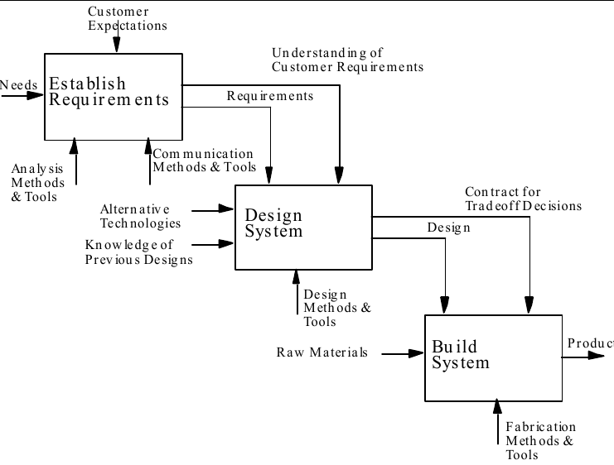
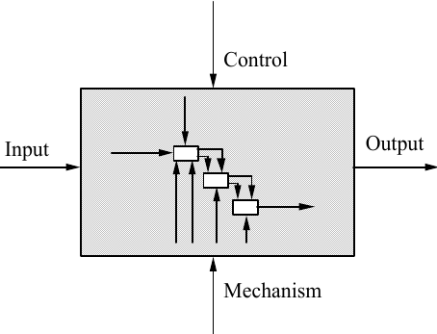
IDEF0 pembuatan sistem

Slide 39
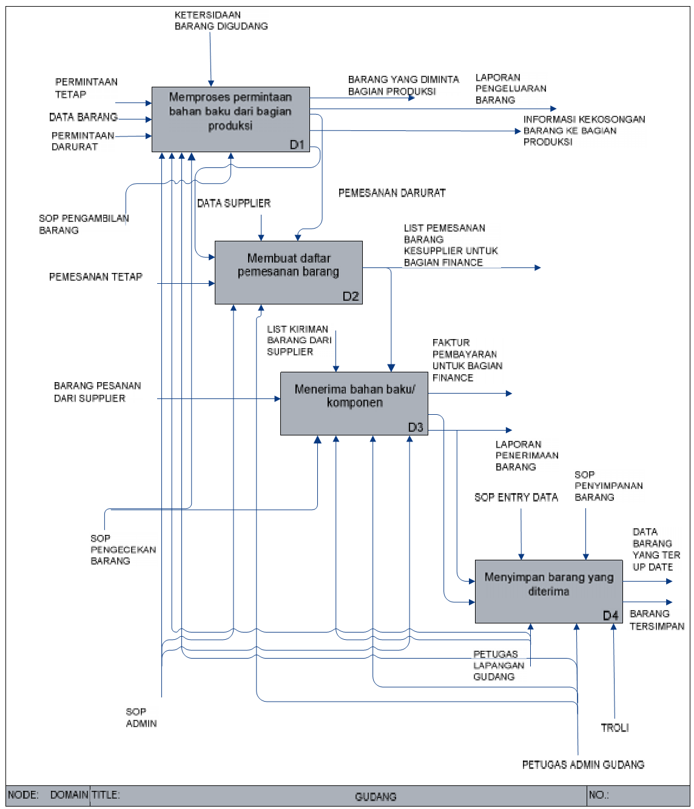
IDEF0

Slide 40
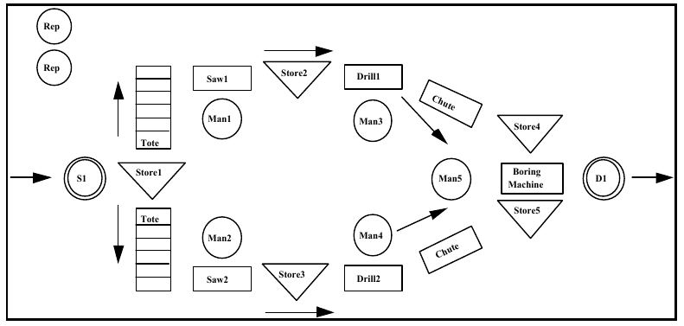
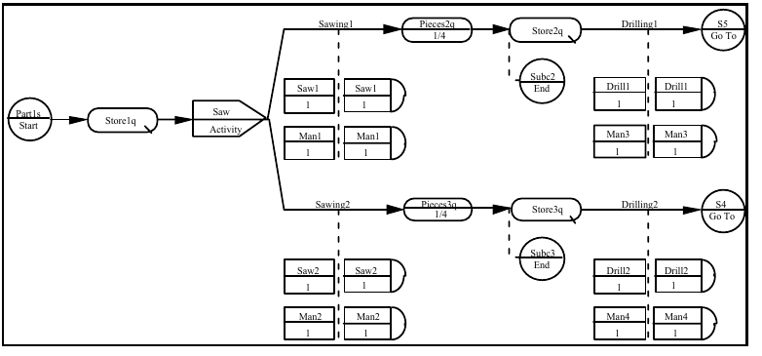
IDEF2 – System Dynamic Modelling
Facility Submodel (used to specify the model of the agents of the system and environment).
Entity Flow Submodel (used to specify the model of the transformations that an entity undergoes).
Resource Disposition Submodel (specifies the logic of agent assignment to entity transform demands).
System Control Submodel (specifies the effect of transformation independent or system external events on the modeled system).

Slide 41
IDEF3 – Process Description
To provide a systematic method for recording and analyzing the raw data that results from fact-finding interviews in a systems analysis
project.
To determine the impact of an organization’s information resource on the major operating scenarios of an enterprise.
To provide a mechanism for documenting the decision procedures affecting the states and life-cycle of critical shared data (particularly manufacturing, engineering, maintenance, and product definition data).
To define data configuration management and change control policy definition.
To support system design and design tradeoff analysis.
To provide powerful mechanisms to support the generation of simulation models.
To provide useful information for the creation of functional (IDEFØ) models.
To facilitate process mapping for the design of software to achieve real-time control by providing a mechanism for clearly defining the facts, decision points, and job classifications.
To provide an analyst with a method to clearly define the data needed to develop needs and requirements from a user viewpoint.
To collect and express the views of domain experts required for the development of expert systems.

Slide 42
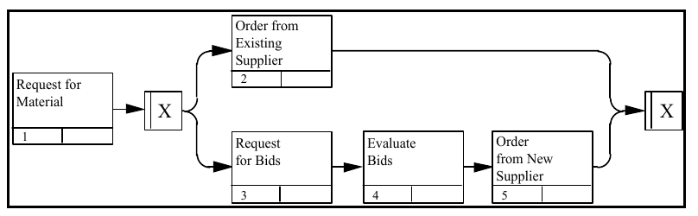
Diagram IDEF3
Units of Behavior (UOBs)
Junctions
Links
Referents
Elaborations

Slide 43
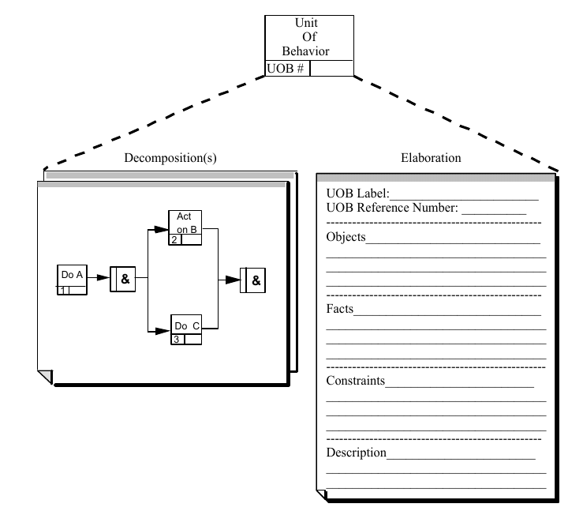
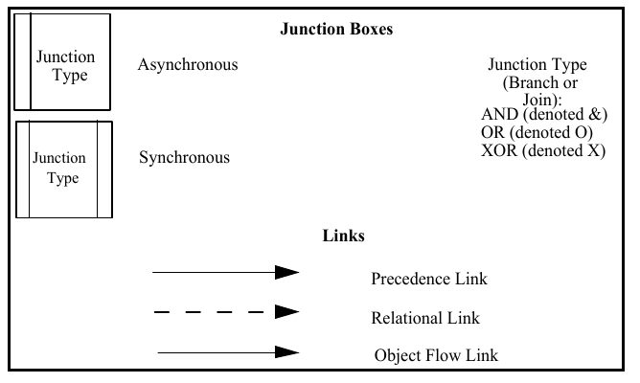
Ditail Unit of Behaviour (UOB)

Slide 44
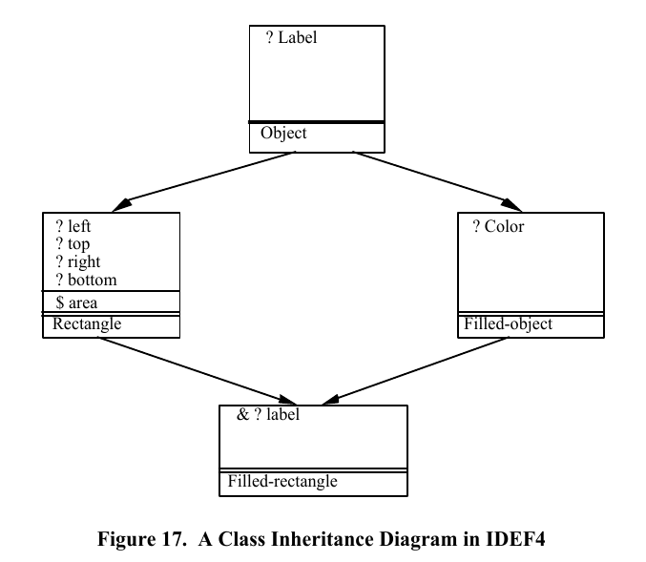
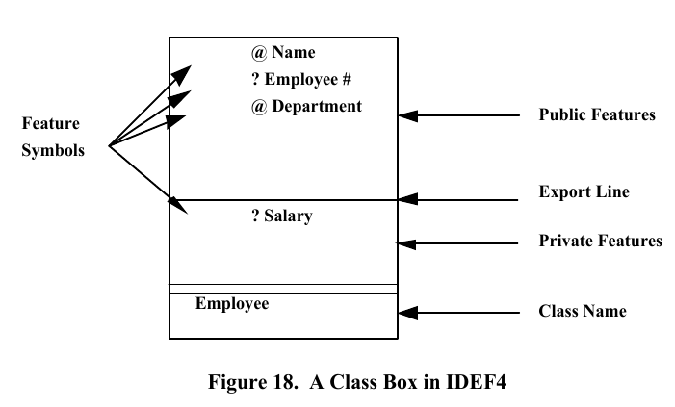
IDEF4 – Object Oriented Model

Slide 45
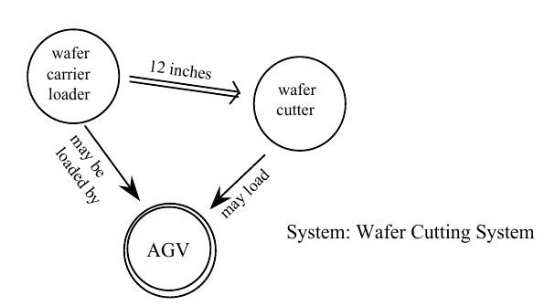
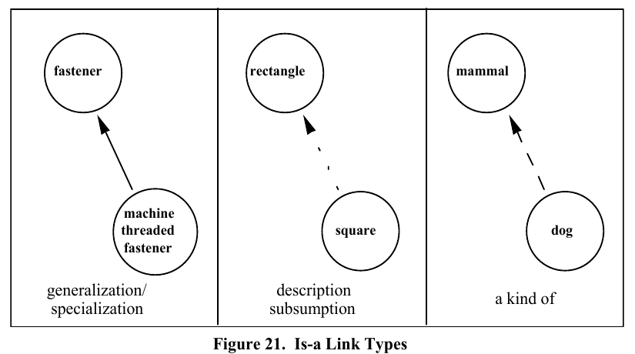
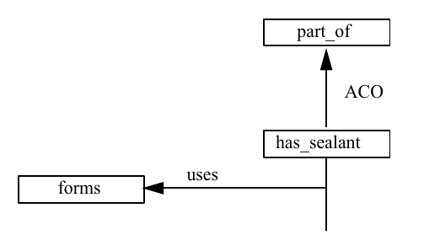
IDEF5 - Ontology

Slide 46
Metoda yang disarankan
Melakukan functional model → IDEF0
Melakukan pemetaan fungsi → Use - Case
Melakukan user model → Proto Persona
Melakukan business process model → Bisa BPMN atau IDEF
Melakukan information modeling → IDEF1
Melakukan data modelling → IDEF1x
Melakukan task modelling dan interaction modelling, tentukan pattern

Slide 47
Permodelan Informasi

Slide 48
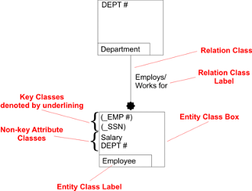
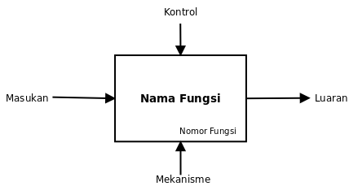
Spefikasi Informasi dan Data
Arsitektur informasi adalah deskripsi rancangan terstruktur dari lingkungan informasi.
Spesifikasi fungsi menggunakan IDEF0
Spesifikasi Informasi menggunakan IDEF1
Spesifikasi data menggunakan IDEF1x
Pemodelan Informasi (IDEF1)
Pemodelan Fungsi (IDEF0)

Slide 49
Konversi antara IDEF0 dan IDEF1
IDEF0 | IDEF1
Input | Entity class
Output | Domain class
Control | Attribute class
Relationship : Output-Input | Memiliki atau bagian dari
Relationship : Output control | 1..1, 1…*, *..*

Slide 50
Definisi dan Fungsi
DEFINISI :
Metode untuk menganalisis dan mengkomunikasikan struktur dan semantik informasi dalam suatu sistem.
FUNGSI :
Identifikasi informasi yang dikelola sistem dunia nyata.
Identifikasi aturan untuk mengelola informasi.
Identifikasi kekurangan dalam manajemen informasi saat ini.
Tentukan informasi apa yang akan dikelola dalam implementasi.

Slide 51
KEKUATAN
Memerlukan partisipasi aktif dari pengguna informasi.
Metode efektif untuk mendokumentasikan persyaratan informasi dari suatu perusahaan.
Memberlakukan modularitas yang menghilangkan ketidaklengkapan, ketidakkonsistenan, dan ketidaktepatan yang ditemukan dalam proses pemodelan.

Slide 52
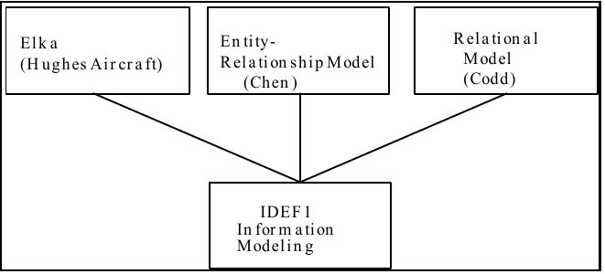
IDEF1
Obyek di dunia nyata
Asosiasi fisik atau abstrak yang mengaitkan dengan obyek dunia nyata
Informasi yang dikelola terkait obyek dunia nyata
Struktur data yang digunakan untuk mereprsentasikan informasi yang dikumpulkan, diterapkan dan pengelolaan informasi tersebu

Slide 53
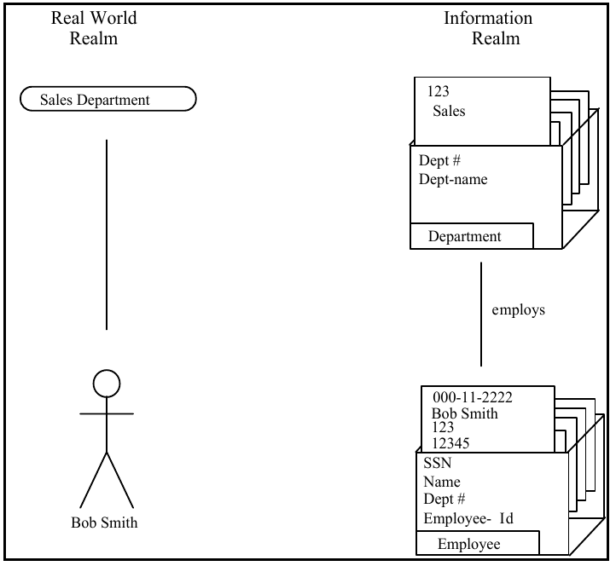
Konsep IDEF1
There are two important realms for modelers to consider in determining information requirements.
The first realm is the real world as perceived by people in an organization. It is comprised of the physical and conceptual objects (e.g., people, places, things, ideas, etc.), the properties of those objects, and the relations associated with those objects.
The second realm is the information realm. It includes information images of those objects found in the real-world. An information image is not the real-world object, but the information collected, stored, and managed about real-world objects.
IDEF1 is designed to assist in discovering, organizing, and documenting this information image, and thus is restricted to the information realm.

Slide 54
Pemanfaatan IDEF1
IDEF1 was designed as a method for both analysis and communication in the establishment of requirements. IDEF1 is generally used to
identify what information is currently managed in the organization,
determine which of the problems identified during the needs analysis are caused by lack of management of appropriate information, and
specify what information will be managed in the TO-BE implementation.
IDEF1 captures the information that exists about objects within the scope of an enterprise. The IDEF1 perspective of an information system includes not only the automated system components, but also non- automated objects such as people, filing cabinets, telephones, etc.
IDEF1 was designed as a method for organizations to analyze and clearly state their information resource management needs and requirements.

Slide 55
Penggunaan IDEF1
Rather than a database design method, IDEF1 is an analysis method used to identify the following:
Information collected, stored, and managed by the enterprise.
Rules governing the management of information.
Logical relationships within the enterprise re ected in the information.
Problems resulting from the lack of good information management.

Slide 56
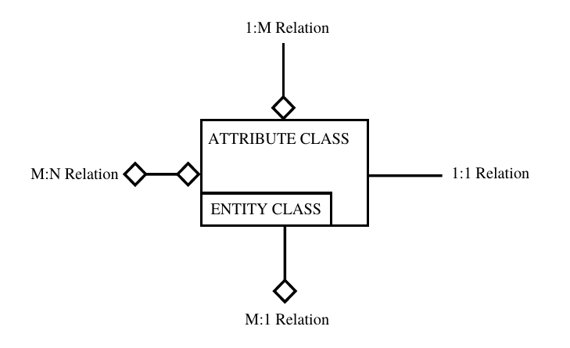
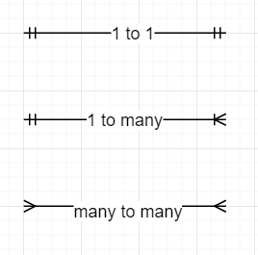
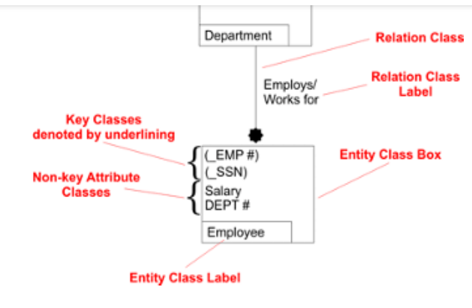
Notasi

Slide 57
KONSEP UTAMA
Entitas: Mewakili informasi yang dikelola dalam sistem tentang objek dunia nyata
Atribut:
Kunci
Non-kunci
Relasi : Asosiasi antar entitas

Slide 58
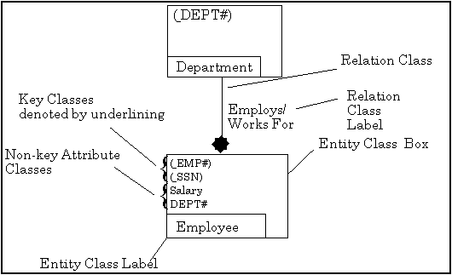
IDEF1- Information Modeling Method

Slide 59
Entitas
An IDEF1 entity represents the information maintained in a specific organization about physical or conceptual objects. An IDEF1 entity class refers to a collection of entities or the class of information kept about objects in the real-world.
There are two basic concepts that distinguish entities:
They are persistent. The organization expends resources to observe, encode, record, organize, and store the existence of individual entities.
They can be individuated. They can be identified uniquely from other entities.

Slide 60
Attribute
Entities have characteristic attributes associated with them.
Attributes record values of properties of the real- world objects. The term attribute class refers to the set of attribute-value pairs formed by grouping the name of the attribute and the values of that attribute for individual entity class members (entities).
A collection of one or more attribute classes which distinguishes one member of an entity class from another is called a key class.
A relation in IDEF1 is an association between two individual information images. The existence of a relation is discovered or verified by noting that the attribute classes of one entity class contain the attribute classes of the key class of the referenced entity class member.

Slide 61
Struktur IDEF1 suatu sistem
Kunci Utama
Atribut
Kunci Utama
Atribut
Kunci Utama
Kunci Utama
Atribut
Atribut

Slide 62
Menetapkan informasi
Data Barang
Supplier
List Pemesanan Barang
Faktur Pembayaran
Laporan Pemesanan Barang
Permintaan Tetap
Permintaan Darurat
Pemesanan Tetap
Pemesanan Darurat
Laporan Pengeluaran Barang

Slide 63
Matriks Hubungan Entitas Dalam IDEF1
Tabel 1
Tabel 2
Tabel 3
Tabel 4
 | Tabel 1 | Tabel 2 | Tabel 3 | Tabel 4
Tabel 1
Tabel 2
Tabel 3
Tabel 4
 | Tabel 1 | Tabel 2 | Tabel 3 | Tabel 4
Tabel 1
Tabel 2
Tabel 3
Tabel 4
 | Tabel 1 | Tabel 2 | Tabel 3 | Tabel 4
Tabel 1 |  | x |  | x
Tabel 2 | x |  | x
Tabel 3 |  | x
Tabel 4 | x

Slide 64
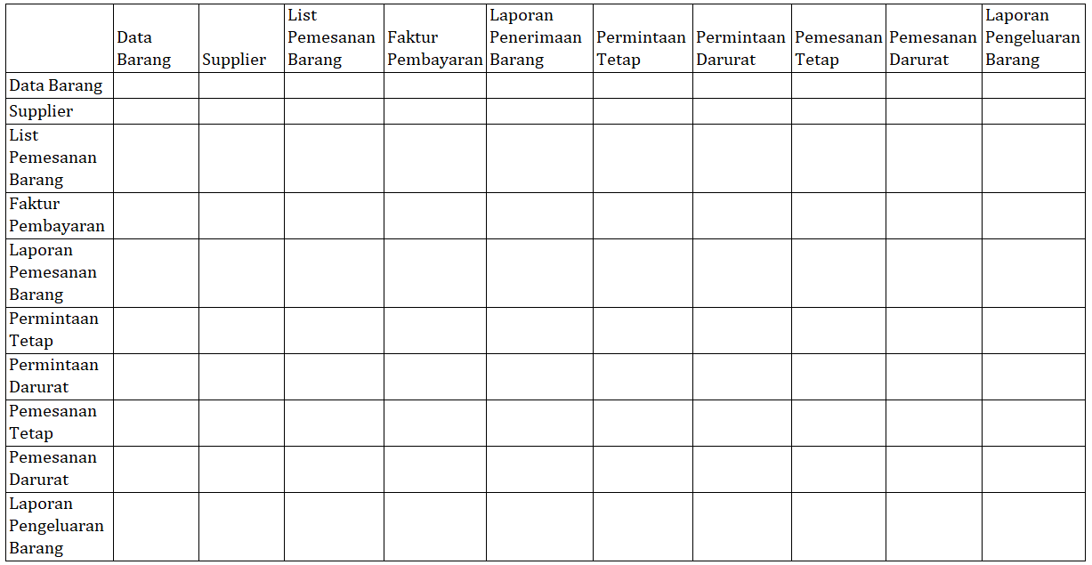
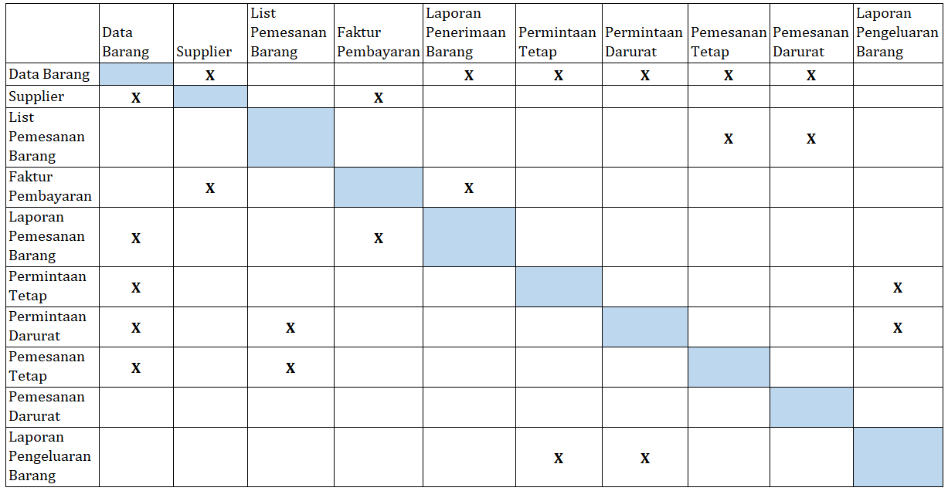
Matriks Relasi

Slide 65
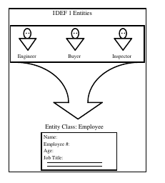
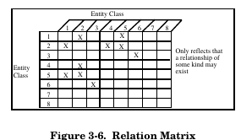
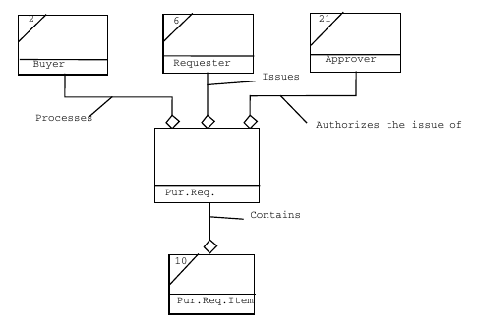
Tahapan menyusun IDEF1
Inventarisasi Entitas → Informasi yang ada di dunia nyata
Susun matriks relasi antara Entitas
Identifikasi Attribute
Identifikasi Attribute2 yang KEY dan Non Key
Gamnbarkan IDEF 1

Slide 66
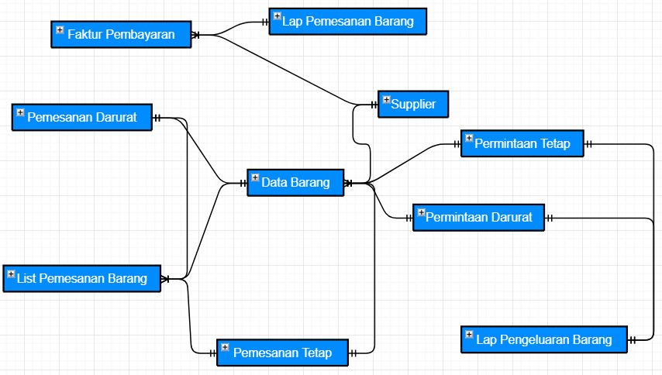
MODEL IDEF1

Slide 67
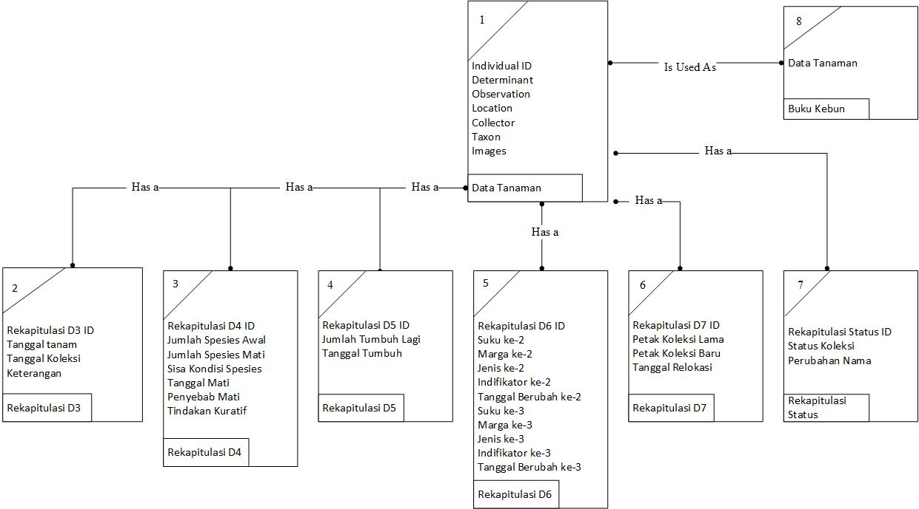
IDEF 1 – Information Modelling

Slide 68
Tugas
Tentukan entitas dari IDEF1
Identifikasi real-world realm
Identifikasi information realm (informasi yang menggambarkan obyek tersebut), dengan cara menginventaris
informasi yang masuk ke sistem (formulir, screen, kartu isian)
Informasi yang dihasilkan sistem (report keluaran, kartu cetakan)
Susun matrix relasi antar entitas
Melihat attribute pada obyek tersebut, mana yang key mana yang non key
Gambarkan IDEF1

Slide 69
Permodelan Data

Slide 70
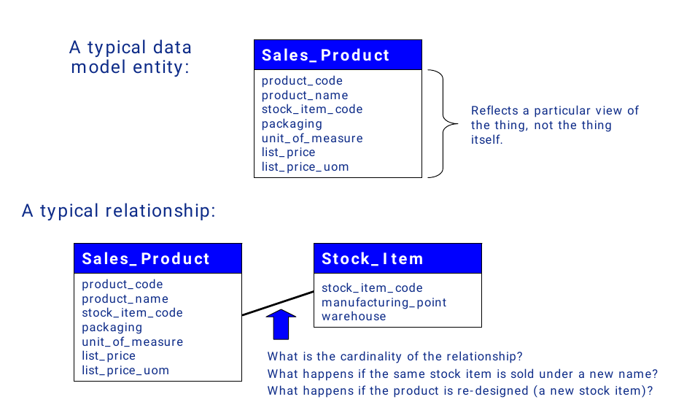
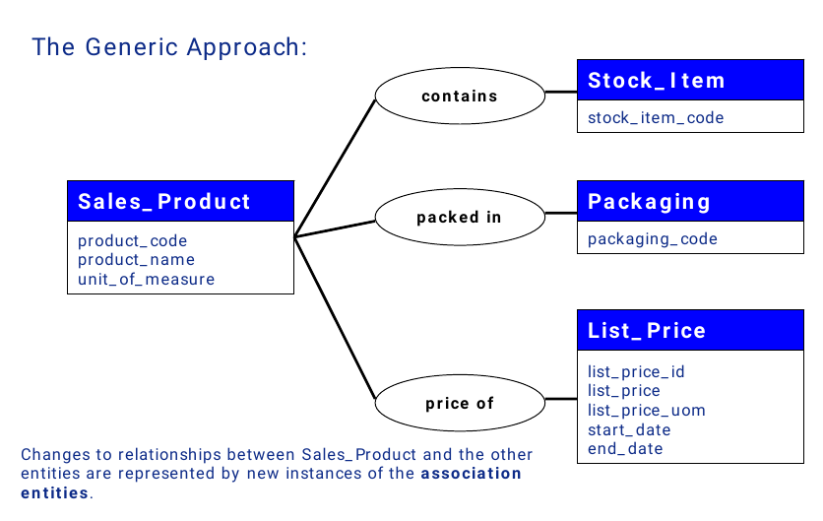
Data Model
CONVENTIONAL DATA MODEL
GENERIC DATA MODEL
Garis tidak memiliki semantik khusus
Membatasi pada model RDBMS
Relation → reference
Dikenal dengan ERD,
Garis memilki semantik yang berbeda
Lebih tidak terikat pada model data
Model ontologi, frame, semantic net
Lebih tepat memotret beragam data

Slide 71
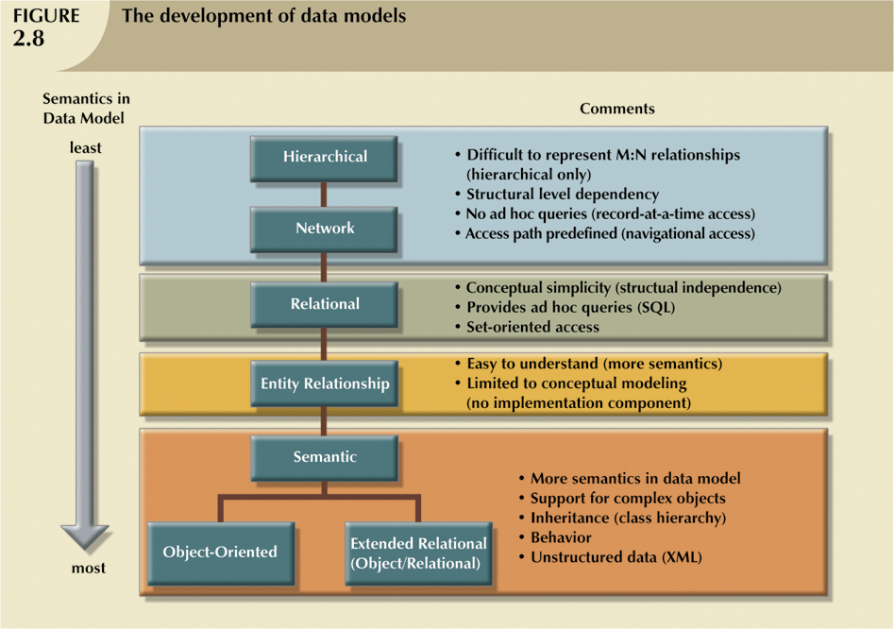
Data Models

Slide 72
Evolution of Major Data Models

Slide 73
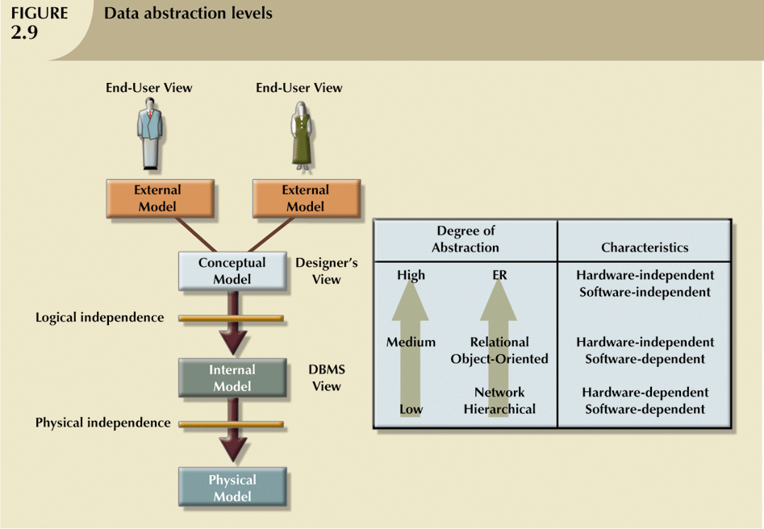
Tingkat Abstraksi Data

Slide 74
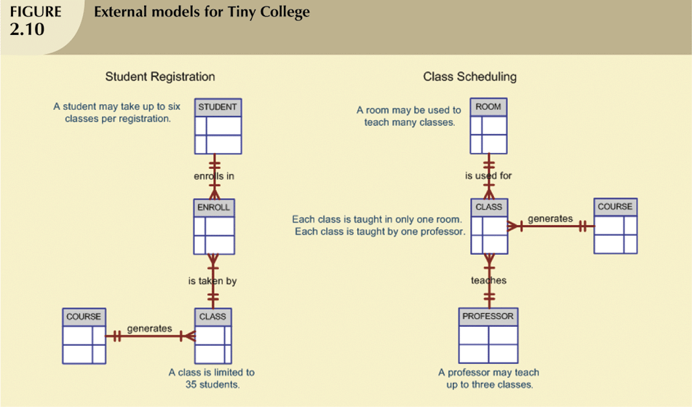
The External Model

Slide 75
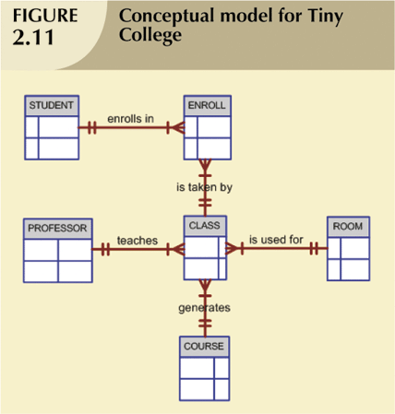
The Conceptual Model (continued)

Slide 76
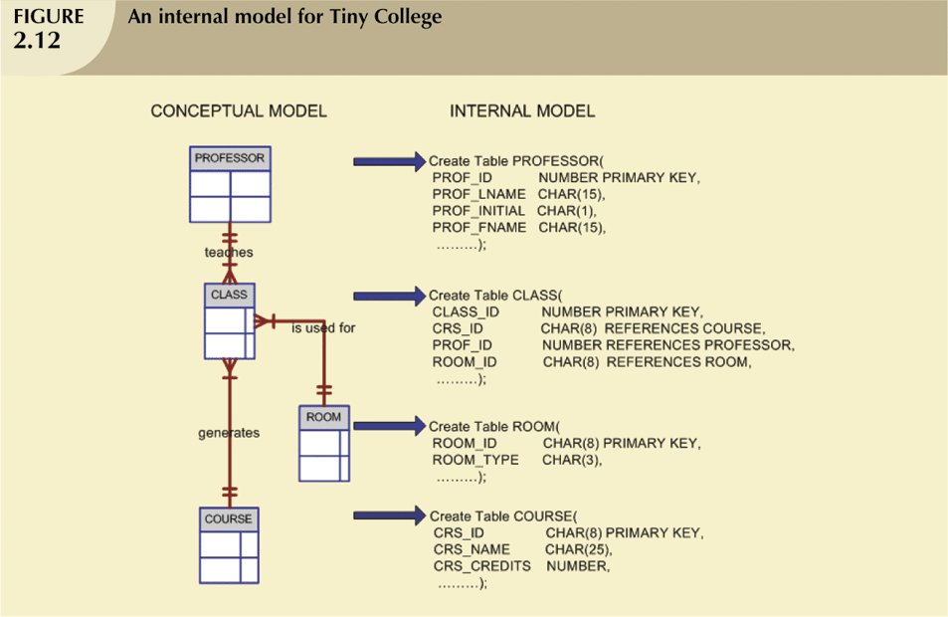
The Internal Model

Slide 77
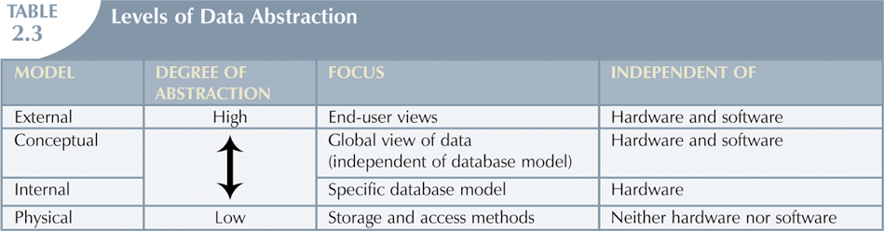
The Physical Model (continued)

Slide 78

Relationships: The Basic Chen ERD

Slide 79

Data Abstraction Levels

Slide 80

Levels of Data Abstraction

Slide 81
What is Data Modeling?
Conceptual (sometimes called Logical)
Gather data requirements for business functions being analyzed
Think “WHAT???” – “What data necessary to do the business function”
It’s all about the business, do not impose “Information System” terms or techniques
No such business things as tables, keys, indexes and the like
Probably best done by business analysts in sync with BPM
In some shops, data modelers can bridge the business/IT gap
Physical
Translate logical model into an implementation plan for a database
Think “HOW???” – “How to construct database objects to realize this“
It’s all about the target database or other technology being adopted
Now it’s time to think about tables, keys, indexes and the like
Probably best done by data architects, data modelers, and DBA’s

Slide 82
KEKUATAN
Kekuatan :
Alat kuat untuk pemodelan data.
IDEF1X tidak memiliki banyak varian.
Menggambarkan aturan yang mengatur manajemen informasi.
Digunakan untuk memvalidasi konsep IDEFO.
Membantu menemukan penyebab masalah.
Kelemahan
Pemodel harus berpengalaman untuk menciptakan model yang baik.
Tidak cocok untuk digunakan sebagai alat analisis.

Slide 83

IDEF1x – Data modelling

Slide 84

Konsep IDEF1x
Menjembatani antara informasi di dunia nyata dengan model data di sistem
Mendisain spesifikasi data
Memodelkan obyek model bukan relasi

Slide 85
IDEF1X
IDEF1X is a method for designing relational databases with a syntax designed to support the semantic constructs necessary in developing a conceptual schema.
A conceptual schema is a single integrated definition of the enterprise data that is unbiased toward any single application and independent of its access and physical storage.
Because it is a design method, IDEF1X is not particularly suited to serve as an AS-IS analysis tool, although it is often used in that capacity as an alternative to IDEF1.
IDEF1X is most useful for logical database design after the information requirements are known and the decision to implement a relational database has been made. Hence, the IDEF1X system perspective is focused on the actual data elements in a relational database.
If the target system is not a relational system, for example, an object-oriented system, IDEF1X is not the best method.

Slide 86
Perbedaan IDEF dan IDEF1X
Although the terminology between IDEF1 and IDEF1X is very similar, there are fundamental differences in the theoretical foundations and concepts of the two methods.
An entity in IDEF1X refers to a collection or set of similar data instances that can be individually distinguished from one another. Individual members of the set are called entity instances.
Thus, a box in IDEF1X represents a set of data items in the real-world realm. An attribute is a slot value associated with each individual member of the set.
The relationship that exists between individual members of these sets is given a name. In this case, this relation establishes a referential integrity constraint.

Slide 87
IDEF1x- Data Modeling Method
IDEF1X is a method for designing relational databases.
IDEF1X Model: Graphical and Textual depiction of “What must I know to do what I do?”
IDEF1X is most useful for logical database design after the information requirements are known and the decision to implement a relational database has been made.
IDEF1X was released as a standard for Data Modeling by the Computer Systems Laboratory of the National Institute of Standards and Technology. (1993)

Slide 88

IDEF1x- Data Modeling Method
EXAMPLE (ref:[2])

Slide 89

IDEF1x- Data Modeling Method
EXAMPLE (ref:[2])

Slide 90
IDEF1 (information Model) vs. IDEF1x (Data Model)
Information Model | Data Model
focuses on: Information collected, stored, and managed by the organization Logical relationships within the organization reflected in the information | focuses on: Actual data elements in a relational database Representation & structure of the data
used for: Problem identification Requirements definition Information system design | used for: Logical design of databases & applications Physical design of database implementation

Slide 91
PERBEDAAN FOKUS IDEF 1 dan IDEF 1.x
Model Informasi
Informasi yang dikumpulkan, disimpan, dan dikelola organisasi
Hubungan logis dalam organisasi tercermin dalam informasi
Model Data
Elemen data yang sebenarnya dalam basis data relasional
Representasi & struktur data

Slide 92
PERBEDAAN FUNGSI IDEF 1 dan IDEF 1x
MODEL INFORMASI
Masalah identifikasi
Persyaratan definisi Desain sistem informasi
MODEL DATA
Desain logis dari database & aplikasi
Desain fisik implementasi database

Slide 93
Langkah pembuatan idef1X
Kunci Utama
Atribut
memiliki
Atribut
Kunci Utama
Atribut
Atribut
memiliki
Kunci Utama
Kunci Utama
Atribut
Bagian dari
Atribut
Atribut
Atribut
Atribut

Slide 94
Notasi IDEF1x
Entities .In IDEF1X, entities are either identi er-independent or identi er-dependent. Instances of identi er- independent entities can exist without any other entity instance, while instances of identi er-dependent entities are meaningless (by de nition) without another associated entity instance. Dependence and independence are specific to a model.
Connection Relationships. Connection relationships (solid or dashed lines with lled circles at one or both ends) denote how entities (sets of data instances) relate to one another. The connection relationships are always between exactly two entities. The connection relationship beginning at the independent parent entity and ending at the dependent child entity is labeled with a verb phrase describing the relationship.
Each connection relationship has an associated cardinality. The cardinality specifies the number of instances of the dependent entity that are related to an instance of the independent entity

Slide 95


Jenis ENTITAS
Weak entity (dependent) is represented by a round-cornered rectangle (instances of identifier-dependent entities are meaningless (by definition) without another associated entity instance)
Strong entity (independent) is represented by a rectangle (Instances of identifier-independent entities can exist without any other entity instance)
Example: book as an independent entity and chapter as a dependent entity. the entity is usually situated above the rectangle.

Slide 96

Entitas

Slide 97

Attribute
Every attribute
must have a value (No-Null Rule),
and no attribute may have multiple values (No-Repeat Rule).
Every entity has exactly one primary key displayed above the horizontal line in the entity box.
Foreign keys are labeled (FK) and
alternative keys are presented as (AK) to show that they are not owned by that entity.

Slide 98
Relationship
Categorization Relationships way of distinguishing between the category entities. The category entities are distinguished by a discriminator attribute which must have a different value for each category entity.
Attributes. Attributes are properties used to describe an entity. Attribute names are unique throughout an IDEF1X model, and the meaning of the names must be consistent. For example, the attribute "color" could have several possible uses for hair color, skin color, or a color in a rainbow. Each use has a range of meaningful values, and thus, the entity must be distinctly named. Each attribute is owned by exactly one entity. The attribute "social security number," for example, could be used in many places in a model, but would be owned by only one entity (e.g., PERSON). Other occurrences of the social security number attributes would be inherited across relations.
Every attribute must have a value (No-Null Rule), and no attribute may have multiple values (No-Repeat Rule).
Rules enforce creating proper models. In a situation where it seems that a rule cannot hold, the model is likely wrong.
Keys. A key is a group of attributes that uniquely identify an entity instance. There are primary and alternate keys. Every entity has exactly one primary key displayed above the horizontal line in the entity box. Entities can have alternate keys that also uniquely identify the entity, but are not used for describing relationships with other entities.
In a connection relationship, the primary key of the parent migrates to the child. If the relationship is a category relation, the primary key of the child is the same as the generic. If the relationship is an identifying relationship, the primary key of the child must contain attributes inherited from the parent.
Besides the fact that a key must uniquely identify an entity, all attributes in the key must contribute to the unique identification (Smallest-Key Rule). Thus, when deciding whether an inherited attribute should be part of a key, an issue is whether that attribute is necessary for unique identification. It is not suficient that it contributed to the unique identification of the parent.
There are also two dependency rules:
The Full-Functional-Dependency Rule states that if the primary key iscomposed of multiple attributes, all non-key attributes must be functionally dependent on the entire primarykey.
The No-Transitive-Dependency Rule states that every non-key attribute must be functionally dependent only on key attributes.

Slide 99

Notasi IDEF 1x

Slide 100


Slide 101

Contoh IDEF 1x

Slide 102
Relationship
Relationships. Solid or dashed lines with filled circles at one or both ends denote how entities relate to one another.
The relationships are always between exactly two entities and are labeled with a verb phrase describing the relationship.
Each connection relationship has an associated cardinality which specifies the number of instances of the dependent entity that are related to an instance of the independent entity.
This is illustrated in the diagram below:

Slide 103
Tahapan menyusun IDEF 1x
Identifikasi data (tabel) yang menjelaskan entitas pada IDEF1 (berproses untuk menghasilkan entitas IDEF1) → data ini menjadi Entitas pada IDEF1x
Tentukan atribut (sesuai kolom pada tabel) dari data tersebut, dan tentukan KEY
Susun matrix relasi dari entitas tersebut
Tentukan relasi dari tiap Entitas tersebut
Tentukan kardinalitas dari Entitas
Informasi
Data

Slide 104


Slide 105

IDEF 1X – Data Modelling

Slide 106
Tugas
Lakukan inventarisasi data-data yang disimpan di dalam layanan organisasi anda
Petakan data tersebut terkait dengan informasi apa
Tentukan tabel data tersebut
Gambarkan relasi tiap tabel

Slide 107
Permodelan Database

Slide 108
SQL
Sejarah singkat SQL standard – ISO/IEC 9075
1987 – Initial ISO/IEC Standard
1989 – Referential Integrity
1992 – SQL2
1995 SQL/CLI (ODBC)
1996 SQL/PSM – Procedural Language extensions
1999 – User Defined Types
2003 – SQL/XML
2008 – Expansions and corrections
2011 (or 2012) System Versioned and Application Time Period Tables
Data stored in columns and tables
Relationships represented by data
Data Manipulation Language, data dimanipulasi dengan semantik SQL, seperti INSERT, DELETE
Data Definition Language, skema didefinisikan di awal, pendefinisian constraint dengan primary key, foreign key dsb
Transactions
Abstraction from physical layer, aplikasi menspesifikasi “apa” bukan “bagaimana”, file bisa berubah tetapi secara logis tidak
Proprieatry: IBM DB2, Oracle RDMS, Microsoft SQL Server, Sybase SQL Anywhere
Open Source: MySQL, Postgres, Sqlite
November 12, 2019
Metadata Open Forum
<number>

Slide 109
NoSQL Definition
From www.nosql-database.org:
Next Generation Databases mostly addressing some of the points: being non-relational, distributed, open-source and horizontal scalable.
The original intention has been modern web-scale databases. The movement began early 2009 and is growing rapidly.
Often more characteristics apply as: schema-free, easy replication support, simple API, eventually consistent / BASE (not ACID), a huge data amount, and more.
Denormalisasi
SQL Databases
Predefined Schema
Standard definition and interface language
Tight consistency
Well defined semantics
NoSQL Database
No predefined Schema
Per-product definition and interface language
Getting an answer quickly is more important than getting a correct answer
November 12, 2019
Metadata Open Forum
<number>

Slide 110
Kriteria Transaksi Database
ACID
BASE
Atomic – Suatu pekerjaan pada sebuah transaksi hanyalah lengkap (commit) atau tidak, ketika pekerjaan itu selesai.
Consistent – Suatu transaksi mentranformasi database dari suatu kondisi konsisten ke kondisi konsisten lainnya. Konsistensi di definisikan dengan constraing
Isolated – Hasil dari suatu perubahan yang dilakukan pada suatu transaksi hanya akan terlihat ketika transaksi tersebut telah commit
Durable – Hasil dari suatu transaksi yang kommit akan bertahan ketika terjadi gangguan
Basically Available, satu titik pada sistem terdistribusi bisa down, tetapi seluruh sistem tetap tak berpengaruh
Soft state, (scalable) state dari sistem dari state dan data selalu berubah sepanjang waktu.
Eventually Consistent, dengan waktu tertentu, maka data akan konsisten pada sistem terdistribusi
Characteristics
Weak consistency – stale data OK
Availability first
Best effort
Approximate answers OK
Aggressive (optimistic)
Simpler and faster
Selalu ?
November 12, 2019
Metadata Open Forum
<number>

Slide 111

Dorongan menggunakan NoSQL
Masalah RDBMS
Tidak ada satupun model yang fit untuk semua masalah
Mismatch dengan model obyek
Sulit terskala, replikasi dan joint antar node sangat sulit
Disain skema data yang rigid
Tapi transaction dan ACID mempermudah pekerjaan, serta banyak orang sudah familiar
Dorongan pemilihan NoSQL
Big Data
Scalability
Data format
Manageabilityi

Slide 112

NoSQL Distinguishing Characteristics
NoSQL databases reject:
Overhead of ACID transactions
“Complexity” of SQL
Burden of up-front schema design
Declarative query expression
Yesterday’s technology
Programmer responsible for
Step-by-step procedural language
Navigating access path
Key/Value Pairs: Memcached, Riak, Redis, Voldemort
Tuples (rows).
Documents: MongoDB, CouchDB
Columns: Cassandra
Objects:Objectivity, DB4O
Graphs: Neo4J,
November 12, 2019
Metadata Open Forum
<number>

Slide 113


Slide 114



Notasi yang tepat
ERD

Slide 115

Sample Entity Relationship Diagram (ERD)
Notes:
<number>
<footer>
<header>
<date/time>
Teaching Notes
Be sure to explain that this is merely an example – there are numerous data modeling notations. While they may differ in appearance (symbology) the knowledge that data models are intended to convey the same.

Slide 116

Data Modeling Concepts: Entity
Entity – a class of persons, places, objects, events, or concepts about which we need to capture and store data.
Named by a singular noun
Persons: agency, contractor, customer, department, division, employee, instructor, student, supplier.
Places: sales region, building, room, branch office, campus.
Objects: book, machine, part, product, raw material, software license, software package, tool, vehicle model, vehicle.
Events: application, award, cancellation, class, flight, invoice, order, registration, renewal, requisition, reservation, sale, trip.
Concepts: account, block of time, bond, course, fund, qualification, stock.
Notes:
<number>
<footer>
<header>
<date/time>
Teaching Notes:
Prompt the students for additional examples. Have them classify their example(s).
Obtain a data model from a source other than the textbook. Ask the students to classify the entities.

Slide 117
Data Modeling Concepts: Entity
Entity instance – a single occurrence of an entity.
entity
Student ID | Last Name | First Name
2144 | Arnold | Betty
3122 | Taylor | John
3843 | Simmons | Lisa
9844 | Macy | Bill
2837 | Leath | Heather
2293 | Wrench | Tim
instances
Notes:
<number>
<footer>
<header>
<date/time>
Teaching Notes
Substitute the name(s) of one or more of your students.
Be sure to explain that these are “instances” and that instances do NOT appear in the names of entity symbols.

Slide 118
Entities
An entity is something about which we want to store data.
An entity is a class of persons, places, objects, events, or concepts about which we need to capture and store data.
An entity instance is a single occurrence of an entity.
Notes:
Consider a school system. A school system includes data that describes things such as STUDENTs, TEACHERs, COURSEs, CLASSROOMs. For any of these things, it is not difficult to imagine some of the data that describes any given instance of the thing. For example, the data that describes a particular STUDENT might include name, address, phone number, date of birth, gender, race, major, and grade point average, to but a few data items.
Examples of entities include:
Persons: AGENCY, CONTRACTOR, CUSTOMER, DEPARTMENT, DIVISION, EMPLOYEE, INSTRUCTOR OFFICE, STUDENT, SUPPLIER. Notice that a person entity can represent either individuals, groups, or organizations.
Places: SALES REGION, BUILDING, ROOM, BRANCH OFFICE, CAMPUS.
Objects: BOOK ,MACHINE, PART, PRODUCT, RAW MATERIAL, SOFTWARE LICENSE, SOFTWARE PACKAGE, TOOL, VEHICLE MODEL, VEHICLE. An object entity can represent actual objects (such as SOFTWARE LICENSE), or specifications for a type of object (such as SOFTWARE PACKAGE).
Events: APPLICATION, AWARD, CANCELLATION, CLASS, FLIGHT, INVOICE, ORDER, REGISTRATION, RENEWAL, REQUISITION, RESERVATION, SALE, TRIP.
Concepts: ACCOUNT, BLOCK OF TIME, BOND, COURSE, FUND, QUALIFICATION, STOCK.
The entity STUDENT may have multiple instances: Mary, Joe, Mark, Susan, Deborah, and so forth. In data modeling, we do not concern ourselves with individual STUDENTs because we recognize that each STUDENT is described by similar pieces of data.

Slide 119
Entity Discovery
In interviews or JRP sessions, pay attention to key words (i.e. "we need to keep track of ...").
In interviews or JRP sessions, ask users to identify things about which they would like to capture, store, and produce information.
Study existing forms, files, and reports.
Scan use case narratives for nouns.
Some CASE tools can reverse engineer existing files and databases.

Slide 120

Data Modeling Concepts: Attributes
Attribute – a descriptive property or characteristic of an entity. Synonyms include element, property, and field.
Just as a physical student can have attributes, such as hair color, height, etc., data entity has data attributes
Compound attribute – an attribute that consists of other attributes. Synonyms in different data modeling languages are numerous: concatenated attribute, composite attribute, and data structure.
Notes:
<number>
<footer>
<header>
<date/time>
Teaching Notes:
Go back to the slide showing the sample ERD (Figure 8-1). Pick an entity and ask the students to list attributes that they feel describe those entities.
Show the students a form. Ask the students to identify the attributes. Be sure that the students recognize what items appearing on the form are truly attributes and those that are simply headings or preprinted items. Also, often students accidentally identify attribute values as attributes. For example, they may say that an item that appears as a check box is an attribute when in fact it may be the value of an attribute (ie. Male and female are values, whereas GENDER is the real attribute).

Slide 121
Attributes
An attribute is a descriptive property or characteristic of an entity. Synonyms include element, property, and field
Notes:
As noted at the beginning of this section, each instance of the entity STUDENT might be described by the following attributes: NAME, ADDRESS, PHONE NUMBER, DATE OF BIRTH, GENDER, RACE, MAJOR, GRADE POINT AVERAGE, and others.
Some attributes can be logically grouped into super-attributes called compound attributes.
A compound attribute is one that actually consists of more primitive attributes. Synonyms in different data modeling languages are numerous: concatenated attribute, composite attribute, and data structure.
A STUDENT’s NAME is actually a composite attribute that consists of LAST NAME, FIRST NAME, and MIDDLE INITIAL.

Slide 122
Attributes - Identification
Every entity must have an identifier or key.
An key is an attribute, or a group of attributes, which assumes a unique value for each entity instance. It is sometimes called an identifier.
Sometimes more than one attribute is required to uniquely identify an instance of an entity.
A group of attributes that uniquely identifies an instance of an entity is called a concatenated key. Synonyms include composite key and compound key.
Notes:
For example, each instance of the entity STUDENT might be uniquely identified by the key STUDENT ID NUMBER. No two STUDENTs can have the same STUDENT NUMBER.
For example, each TAPE entity instance in a video store might be uniquely identified by the concatenation of TITLE NUMBER plus COPY NUMBER. TITLE NUMBER by itself would be inadequate because we may own many copies of a single title. COPY NUMBER by itself would also be inadequate since we would have a copy #1 for every single title we own. We need both pieces of data to identify a specific tape (e.g., copy #7 of Da Vinci Code).

Slide 123
Data Modeling Concepts: Data Type
Data type – a property of an attribute that identifies what type of data can be stored in that attribute.
Representative Logical Data Types for Attributes
Data Type | Logical Business Meaning
NUMBER | Any number, real or integer.
TEXT | A string of characters, inclusive of numbers. When numbers are included in a TEXT attribute, it means that we do not expect to perform arithmetic or comparisons with those numbers.
MEMO | Same as TEXT but of an indeterminate size. Some business systems require the ability to attach potentially lengthy notes to a give database record.
DATE | Any date in any format.
TIME | Any time in any format.
YES/NO | An attribute that can assume only one of these two values.
VALUE SET | A finite set of values. In most cases, a coding scheme would be established (e.g., FR=Freshman, SO=Sophomore, JR=Junior, SR=Senior).
IMAGE | Any picture or image.
Notes:
<number>
<footer>
<header>
<date/time>
Teaching Notes
These are generic data types. If your students have taken a database class they would be familiar with the data types specific to that database.

Slide 124
Data Modeling Concepts: Domains
Domain – a property of an attribute that defines what values an attribute can legitimately take on.
Representative Logical Domains for Logical Data Types
Data Type | Domain | Examples
NUMBER | For integers, specify the range. For real numbers, specify the range and precision. | {10-99} {1.000-799.999}
TEXT | Maximum size of attribute. Actual values usually infinite; however, users may specify certain narrative restrictions. | Text(30)
DATE | Variation on the MMDDYYYY format. | MMDDYYYY MMYYYY
TIME | For AM/PM times: HHMMT For military (24-hour times): HHMM | HHMMT HHMM
YES/NO | {YES, NO} | {YES, NO} {ON, OFF}
VALUE SET | {value#1, value#2,…value#n} {table of codes and meanings} | {M=Male F=Female}
Notes:
<number>
<footer>
<header>
<date/time>
No additional notes

Slide 125
Data Modeling Concepts: Default Value
Default value – the value that will be recorded if a value is not specified by the user.
Permissible Default Values for Attributes
Default Value | Interpretation | Examples
A legal value from the domain | For an instance of the attribute, if the user does not specify a value, then use this value. | 0 1.00
NONE or NULL | For an instance of the attribute, if the user does not specify a value, then leave it blank. | NONE NULL
Required or NOT NULL | For an instance of the attribute, require that the user enter a legal value from the domain. (This is used when no value in the domain is common enough to be a default but some value must be entered.) | REQUIRED NOT NULL
Notes:
<number>
<footer>
<header>
<date/time>
No additional notes

Slide 126

Data Modeling Concepts: Identification
Key – an attribute, or a group of attributes, that assumes a unique value for each entity instance. It is sometimes called an identifier.
Concatenated key - group of attributes that uniquely identifies an instance. Synonyms: composite key, compound key.
Candidate key – one of a number of keys that may serve as the primary key. Synonym: candidate identifier.
Primary key – a candidate key used to uniquely identify a single entity instance.
Alternate key – a candidate key not selected to become the primary key. Synonym: secondary key.
Notes:
<number>
<footer>
<header>
<date/time>
Teaching Notes
Students can generally relate to the following example. Suppose you are working for an hourly wage. The employer has some method of tracking the hours you work. Whether that involves a time clock, an identification badge that it scanned, or a log book, the system records a certain number of hours and some employee identifier that says those hours are yours. Without that identifier, come pay day the employer would not know whose hours were whose. The employer might pay someone else for the hours you worked. That’s how important a primary key or identifier is.

Slide 127
Relationships
A relationship is a natural business association that exists between one or more entities. The relationship may represent an event that links the entities, or merely a logical affinity that exists between the entities.
A connecting line between two entities on an ERD represents a relationship.
A verb phrase describes the relationship.
All relationships are implicitly bidirectional, meaning that they can interpreted in both directions.
Notes:
Consider, for example the entities ORDER and PRODUCT. We can make the following business assertions that link ORDERs and PRODUCTs:
a current ORDER CONTAINS one or more PRODUCT
a PRODUCT IS CONTAINED BY zero, one, or more ORDERs
The underlined verb phrases define business relationships that exist between the two entities. Because an ORDER can contain many PRODUCTs, and a PRODUCT can be contained in many ORDERs, this is often called a many-to-many relationship.

Slide 128

Notes:
Figure 6-2 A Relationship (Many-to-Many)
The figure above also shows the complexity or degree of each relationship. For example, in the above business assertions, we must also answer the following questions:
Must there exist an instance of ORDER for each instance of PRODUCT? No! Must there exist an instance of PRODUCT for each instance of ORDER? Yes!
How many instances of PRODUCT can exist for each instance of ORDER? Many! How many instances of ORDER can exist for each instance of PRODUCT? Many!

Slide 129
Data Modeling Concepts: Subsetting Criteria
Subsetting criteria – an attribute(s) whose finite values divide all entity instances into useful subsets. Sometimes called an inversion entry.
Notes:
<number>
<footer>
<header>
<date/time>
No additional notes

Slide 130

Data Modeling Concepts: Relationships
Relationship – a natural business association that exists between one or more entities.
The relationship may represent an event that links the entities or merely a logical affinity that exists between the entities.
Notes:
<number>
<footer>
<header>
<date/time>
Teaching Notes
Explain that there may be more than one relationship between two entities. You may reinforce this by adding additional relationships to the example (such as “transferred from” (to reflect a relationship where students changed from one curriculum to another).

Slide 131
Data Modeling Concepts: Cardinality
Cardinality – the minimum and maximum number of occurrences of one entity that may be related to a single occurrence of the other entity.
Because all relationships are bidirectional, cardinality must be defined in both directions for every relationship.
bidirectional
Notes:
<number>
<footer>
<header>
<date/time>
Teaching Notes
Ask the students to read (or write) declarative sentences to reflect the bidirectional meaning of the relationship between student and curriculum.

Slide 132
Cardinality
Each relationship on an ERD also depicts the complexity or degree of each relationship, and this is called cardinality.
Cardinality defines the minimum and maximum number of occurrences of one entity for a single occurrence of the related entity. Because all relationships are bi-directional, cardinality must be defined in both directions for every relationship.

Slide 133
Notes:
Figure 6-3 Cardinality Notations
Note that in Visio, the optional (0) is represented as white circle, not black. Also, if it is minimum one and maximum one (exactly one), there are two vertical lines across the relationship (not just one line).
Conceptually, cardinality tells us the following rules about the data we want to store:
When we insert an ORDER instance in the database, we must link (associate) that ORDER to at least one instance of PRODUCT. In business terms, “an order cannot be filed without ordering a product.”
An ORDER can contain more than one PRODUCT, and we must be able to store data that indicates all PRODUCT for a given ORDER.
We must insert a PRODUCT before we can link (associate) ORDERs to that PRODUCT. That is why a PRODUCT can have zero ORDERs – no order have yet to be ordered to that PRODUCT.
Once a PRODUCT has been inserted into the database, we can link (associate) many ORDERs with that PRODUCT.

Slide 134

Cardinality Notations
Notes:
<number>
<footer>
<header>
<date/time>
Teaching Notes
Although this figure shows five different options, help students see that there are really only two options for minimum cardinality (0 or 1) and two options for maximum cardinality (1 or many).

Slide 135
Data Modeling Concepts: Degree
Degree – the number of entities that participate in the relationship.
A relationship between two entities is called a binary relationship.
A relationship between three entities is called a 3-ary or ternary relationship.
A relationship between different instances of the same entity is called a recursive relationship.
Notes:
<number>
<footer>
<header>
<date/time>
Teaching Notes:
Provide the students with an ERD that does not contain relationships. Ask the students to identify possible relationships and indicate a possible degree for that relationship.
Emphasize to the students that the degree represents a business rule! Failure to accurately identify and document the degree will result in a system that does not reflect a correct business requirement.

Slide 136

Data Modeling Concepts: Degree
Relationships may exist between more than two entities and are called N-ary relationships.
The example ERD depicts a ternary relationship.
Notes:
<number>
<footer>
<header>
<date/time>
Teaching Notes
The example also depicts an associative entity for the first time…as explained on the next slide.

Slide 137
Data Modeling Concepts: Degree
Associative entity – an entity that inherits its primary key from more than one other entity (called parents).
Each part of that concatenated key points to one and only one instance of each of the connecting entities.
Associative Entity
Notes:
<number>
<footer>
<header>
<date/time>
No additional notes

Slide 138

Data Modeling Concepts: Recursive Relationship
Recursive relationship - a relationship that exists between instances of the same entity
Notes:
<number>
<footer>
<header>
<date/time>
Teaching Notes
Ask the students to read (or write) declarative sentences to reflect the bidirectional meaning of the relationship.
We created a composite key in this example. Be sure to point out the notation.
Another classic example of a recursive relationship is in an Employee entity with a Supervisor attribute that holds the identifier of the supervisor’s instance of that same Employee entity.

Slide 139
Data Modeling Concepts: Foreign Keys
Foreign key – a primary key of an entity that is used in another entity to identify instances of a relationship.
A foreign key is a primary key of one entity that is contributed to (duplicated in) another entity to identify instances of a relationship.
A foreign key always matches the primary key in the another entity
A foreign key may or may not be unique (generally not)
The entity with the foreign key is called the child.
The entity with the matching primary key is called the parent.
Notes:
<number>
<footer>
<header>
<date/time>
Teaching Notes
Foreign keys are what make a relational database relational.

Slide 140
Data Modeling Concepts: Parent and Child Entities
Parent entity - a data entity that contributes one or more attributes to another entity, called the child. In a one-to-many relationship the parent is the entity on the "one" side.
Child entity - a data entity that derives one or more attributes from another entity, called the parent. In a one-to-many relationship the child is the entity on the "many" side.
Notes:
Teaching Notes
These concepts are illustrated on the next slide.

Slide 141
Data Modeling Concepts: Foreign Keys
Primary Key
Student ID | Last Name | First Name | Dorm
2144 | Arnold | Betty | Smith
3122 | Taylor | John | Jones
3843 | Simmons | Lisa | Smith
9844 | Macy | Bill
2837 | Leath | Heather | Smith
2293 | Wrench | Tim | Jones
Primary Key
Foreign Key
Duplicated from primary key of Dorm entity
(not unique in Student entity)
Dorm | Residence Director
Smith | Andrea Fernandez
Jones | Daniel Abidjan
Notes:
<number>
<footer>
<header>
<date/time>
Teaching Notes
Have students identity which is the parent entity (Major) and which is the child (Student).
Additional examples should be given to test the student’s ability to recognize the parent entity.
We suggest you also provide an example of a one-to-one relationship!

Slide 142
Foreign Keys
A relationship implies that instances of one entity are related to instances of another entity.
To be able to identify those instances for any given entity, the primary key of one entity must be migrated into the other entity as a foreign key.
A foreign key is a primary key of one entity that is contributed to (duplicated in) another entity for the purpose of identifying instances of a relationship. A foreign key (always in a child entity) always matches the primary key (in a parent entity).
Notes:
For example, consider a relationship between the entities CUSTOMER and ORDER.
An ORDER is placed by exactly one CUSTOMER. For an ORDER, which CUSTOMER places it?
A CUSTOMER places one or more ORDERs. For a CUSTOMER, which PRODUCTs are contained in that ORDER?

Slide 143

Notes:
Figure 6-4 How to Show Foreign Keys
In the figure above, we demonstrate the concept of foreign keys with our simple data model. In this case, CUSTOMER is called the parent entity and ORDER is the child entity. The primary key is always contributed by the parent to the child as a foreign key. Thus, an instance of ORDER now has an foreign key CustomerID whose value points to the correct instance of CUSTOMER that places that order. (Foreign keys are never contributed from child-to-parent.)
When you have a relationship that you cannot differentiate between parent and child it is called a non-specific relationship.
A non-specific relationship (or many-to-many relationship) is one in which many instances of one entity are associated with many instances of another entity. Such relationships are suitable only for preliminary data models, and should be resolved as quickly as possible.
All non-specific relationships can be resolved into a pair of one-to-many relationships by inserting an associative entity between the two original entities.

Slide 144

(a)
(b)
Notes:
Figure 6-5 Resolving Nonspecific Relationships with an Associative Entity
In figure (a) above, we see that a PRODUCT is being placed by zero, one, or more ORDERs. At the same time, we see that an ORDER contains one or more PRODUCT. The maximum cardinality on both sides is ‘many’. So, which is the parent and which is the child? You can’t tell! This is called a non-specific relationship.
All non-specific relationships can be resolved into a pair of one-to-many relationships. As illustrated in figure (b) above, each entity becomes a parent. A new, associative entity is introduced as the child of each parent. In the figure above, each instance of ORDERED PRODUCT represents a one ORDER’s placement of one PRODUCT. If an order is placing two products, that order will have two instances of the entity ORDERED_PRODUCT.

Slide 145

Data Modeling Concepts: Nonidentifying Relationships
Nonidentifying relationship – relationship where each participating entity has its own independent primary key
Primary key attributes are not shared.
The entities are called strong entities
Notes:
<number>
<footer>
<header>
<date/time>
No additional notes.

Slide 146

Data Modeling Concepts: Identifying Relationships
Identifying relationship – relationship in which the parent entity’ key is also part of the primary key of the child entity.
The child entity is called a weak entity.
Notes:
<number>
<footer>
<header>
<date/time>
No additional notes.

Slide 147

Data Modeling Concepts: Sample CASE Tool Notations
Notes:
<number>
<footer>
<header>
<date/time>
Teaching Notes
Add slides to show students how the CASE or modeling tool that will be used in the class differentiates between identifying and nonidentifying relationships and weak and strong entities.

Slide 148

Data Modeling Concepts: Nonspecific Relationships
Nonspecific relationship – relationship where many instances of an entity are associated with many instances of another entity. Also called many-to-many relationship.
Nonspecific relationships must be resolved, generally by introducing an associative entity.
Notes:
<number>
<footer>
<header>
<date/time>
Teaching Notes
You may need to refer to the earlier slide that defines an associative entity
In the bottom diagram we see that a student can declare multiple majors and that a curriculum can offer multiple majors.
Note that for associative entities the cardinality from child to parent is always one and only one. An instance of MAJOR must correspond to one and only one STUDENT and to one and only one CURRICULUM.

Slide 149


Resolving Nonspecific Relationships
The verb or verb phrase of a many-to-many relationship sometimes suggests other entities.
Notes:
<number>
<footer>
<header>
<date/time>
Teaching Notes
Part (c) of Figure 8-9 is on the next slide

Slide 150

Resolving Nonspecific Relationships (continued)
Many-to-many relationships can be resolved with an associative entity.
Notes:
<number>
<footer>
<header>
<date/time>
No additional notes

Slide 151


Resolving Nonspecific Relationships (continued)
Many-to-Many Relationship
While the above relationship is a many-to-many, the many on the BANK ACCOUNT side is a known maximum of "2." This suggests that the relationship may actually represent multiple relationships... In this case two separate relationships.
Notes:
<number>
<footer>
<header>
<date/time>
Teaching Notes
This shows that while most nonspecific relationships are resolved by introducing a third entity, some are resolved by introducing separate relationships.

Slide 152
Data Modeling Concepts: Generalization
Generalization – a concept wherein the attributes that are common to several types of an entity are grouped into their own entity.
Supertype – an entity whose instances store attributes that are common to one or more entity subtypes.
Subtype – an entity whose instances may inherit common attributes from its entity supertype
And then add other attributes unique to the subtype.
Notes:
<number>
<footer>
<header>
<date/time>
Teaching Notes:
If students have already studied object-oriented modeling, they will be familiar with generalization from that.
Ask the students to identify a generalization example. What are some common attributes? What are some unique attributes associated with the subtype(s)?
One common example is EMPLOYEE (supertype) with HOURLY EMPLOYEE (subtype) and SALARY EMPLOYEE (subtype).

Slide 153

Generalization Hierarchy
Notes:
<number>
<footer>
<header>
<date/time>
Teaching Notes
Generalization can be multiple levels deep.

Slide 154
Process of Logical Data Modeling
Strategic Data Modeling
Many organizations select IS development projects based on strategic plans.
Includes vision and architecture for information systems
Identifies and prioritizes develop projects
Includes enterprise data model as starting point for projects
Data Modeling during Systems Analysis
Data model for a single information system is called an application data model.
Notes:
<number>
<footer>
<header>
<date/time>
Teaching Notes
Data modeling may be performed during various types of projects and in multiple phases of projects.
Data models are progressive and should be considered a living document that will change in response to changing business needs.

Slide 155
Logical Model Development Stages
Context Data model
Includes only entities and relationships
To establish project scope
Key-based data model
Eliminate nonspecific relationships
Add associative entities
Include primary and alternate keys
Precise cardinalities
Fully attributed data model
All remaining attributes
Subsetting criteria
Normalized data model
Metadata - data about data.
Notes:
<number>
<footer>
<header>
<date/time>
Teaching Notes
These are the steps that are followed in the case studies that accompany the text

Slide 156
JRP and Interview Questions for Data Modeling
Purpose | Candidate Questions (see textbook for a more complete list)
Discover system entities | What are the subjects of the business?
Discover entity keys | What unique characteristic (or characteristics) distinguishes an instance of each subject from other instances of the same subject?
Discover entity subsetting criteria | Are there any characteristics of a subject that divide all instances of the subject into useful subsets?
Discover attributes and domains | What characteristics describe each subject?
Discover security and control needs | Are there any restrictions on who can see or use the data?
Discover data timing needs | How often does the data change?
Discover generalization hierarchies | Are all instances of each subject the same?
Discover relationships? | What events occur that imply associations between subjects?
Discover cardinalities | Is each business activity or event handled the same way, or are there special circumstances?
Notes:
<number>
<footer>
<header>
<date/time>
Teaching Notes
Regardless of whether you use JRP, interviewing, or any other approach for information gathering, these are good questions to ask.
Ask students to suggest other questions they could ask. It will help them and you make sure they understand the concepts and their real-world application.
Students can ask themselves these questions as they walk though data modeling for class assignments.

Slide 157

Automated Tools for Data Modeling
Notes:
<number>
<footer>
<header>
<date/time>
Teaching Notes
You could substitute a screen shot from the modeling tool you use in your class. If your classroom has computer projection capabilities, you could demo the modeling tool.

Slide 158

The Context Data Model
Notes:
<number>
<footer>
<header>
<date/time>
Teaching Notes
The purpose of this slide is not just to show what a context data model looks like. Take the time to walk through the entities and relationships using information from the textbook as a guide.

Slide 159

The Key-based Data Model
Notes:
<number>
<footer>
<header>
<date/time>
Teaching Notes
Depending on your room conditions, you may want to break this diagram into two or more parts and resize each to insure readability.
Discuss the issues regarding keys and codes from the textbook

Slide 160

The Key-based Data Model with Generalization
Notes:
<number>
<footer>
<header>
<date/time>
Teaching Notes
Depending on your room conditions, you may want to break this diagram into two or more parts and resize each to insure readability.
Discuss the need for the generalization.

Slide 161

The Fully-Attributed Data Model
Notes:
<number>
<footer>
<header>
<date/time>
Teaching Notes
Depending on your room conditions, you may want to break this diagram into two or more parts and resize each to insure readability.
Discuss attribute naming conventions, attribute discovery from forms, and other attribute issues. Use the information in the textbook as a guide.

Slide 162
What is a Good Data Model?
A good data model is simple.
Data attributes that describe any given entity should describe only that entity.
Each attribute of an entity instance can have only one value.
A good data model is essentially nonredundant.
Each data attribute, other than foreign keys, describes at most one entity.
Look for the same attribute recorded more than once under different names.
A good data model should be flexible and adaptable to future needs.
Notes:
<number>
<footer>
<header>
<date/time>
No additional notes.

Slide 163
Data Analysis & Normalization
Data analysis – a technique used to improve a data model for implementation as a database.
Goal is a simple, nonredundant, flexible, and adaptable database.
Normalization – a data analysis technique that organizes data into groups to form nonredundant, stable, flexible, and adaptive entities.
Notes:
<number>
<footer>
<header>
<date/time>
No additional notes

Slide 164
Normalization: 1NF, 2NF, 3NF
First normal form (1NF) – entity whose attributes have no more than one value for a single instance of that entity
Any attributes that can have multiple values actually describe a separate entity, possibly an entity and relationship.
Second normal form (2NF) – entity whose nonprimary-key attributes are dependent on the full primary key.
Any nonkey attributes dependent on only part of the primary key should be moved to entity where that partial key is the full key. May require creating a new entity and relationship on the model.
Third normal form (3NF) – entity whose nonprimary-key attributes are not dependent on any other non-primary key attributes.
Any nonkey attributes that are dependent on other nonkey attributes must be moved or deleted. Again, new entities and relationships may have to be added to the data model.
Notes:
<number>
<footer>
<header>
<date/time>
No additional notes

Slide 165

First Normal Form Example 1
Notes:
<number>
<footer>
<header>
<date/time>
Teaching Notes
The repeating attributes are moved to a separate entity that has a one-to-many relationship to the original entity.

Slide 166

First Normal Form Example 2
Notes:
<number>
<footer>
<header>
<date/time>
Teaching Notes
The repeating attributes are moved to a separate entity that has a one-to-many relationship to the original entity.

Slide 167

Second Normal Form Example 1
Notes:
<number>
<footer>
<header>
<date/time>
Teaching Notes
The attributes ordered-product-description and ordered-product-title do not describe the primary key (order-number) of Member Ordered Product. They describe Merchandise and Title instead.

Slide 168

Second Normal Form Example 2
Notes:
<number>
<footer>
<header>
<date/time>
Teaching Notes
This could be a good time to bring out the old saw, “The key, the whole key, and nothing but the key.”

Slide 169

Third Normal Form Example 1
Derived attribute – an attribute whose value can be calculated from other attributes or derived from the values of other attributes.
Notes:
<number>
<footer>
<header>
<date/time>
Teaching Notes
Some students also might see Purchased-Unit-Price as a derived attribute since it can be derived from Suggested-Retail-Price of the PRODUCT entity. This is a useful concept to discuss in class.
The reason why Purchased-Unit-Price must exist in MEMBER ORDERED PRODUCT is that while it can initially be derived from the PRODUCT entity, one would not be able to derive it at a later time if there were a price change. So these two attributes have subtly different definitions. One is the current price, which may change. The other is the price use for that particular order, which should not change.

Slide 170

Third Normal Form Example 2
Transitive dependency – when the value of a nonkey attribute is dependent on the value of another nonkey attribute other than by derivation.
Notes:
<number>
<footer>
<header>
<date/time>
Teaching Notes
Member Name and Member Address are dependent on Member Number, which is a foreign key to the Member entity. So they are moved to the Member entity.

Slide 171

SoundStage 3NF Data Model
Notes:
<number>
<footer>
<header>
<date/time>
Teaching Notes
Edit this slide as needed to ensure readability or refer students to the textbox.

Slide 172

Data-to-Location-CRUD Matrix
Notes:
<number>
<footer>
<header>
<date/time>
No additional notes

Slide 173
Attribute Meta-Data
Comment
Business Data Type
Optional or Mandatory
Part of Unique Identifier(s)
Checks
Minimum
Maximum
Default
Units
Format
Upper/Lowercase
Cannot Modify
List of Legal Values
Business Rules
NOTE - This represents the bulk of the work when data modeling
Failure to discover & document attribute meta-data is where many data models fail
Failure to capture this meta-data results in ineffective databases: that’s where bad data is allowed
Next few slides show Quest’s QDesigner – other modeling tools will have similar screens

Slide 174

Final Conceptual Model
Employee’s can be Customers – right?

Slide 175

Initial Physical Model

Slide 176

Final Physical Model

Slide 177
Kamus Data dan Metadata

Slide 178
Kamus Data
Bukan sekedar
Data, Jenis Data
Memiliki informasi lebih lengkap misal domain, kodifikasi dan sebagianya
Metadata
Data tentang data
Lebih lengkap lagi untuk penjejakan, interoperabilitas dsb

Slide 179
Untuk setiap dataset ada info:
Basic dataset introduction must include:
Who collected or aggregated that data, or in the case of many contributors, who is the principal investigator or contact.
When the data was collected.
What the data elements are measuring or describing.
Why the data was collected.
Methodologies used or assumptions made while collecting the data

Slide 180
Additional definition should include when relevant:
Description of any transformations or calculations applied to the raw data (if the data being described is not the raw data) or to specific data elements, including references to any scripts used.
Versionv.
Any validation or quality control process that has been applied.

Slide 181
Deskripsi Elemen Data
Element name as found in the dataset, i.e., the data label, column header, or filename.
A full “human readable” name of the element if the dataset uses codes or abbreviations.
A definition of the data element.
Any units of measure and precision (if applicable), e.g., “measured in meters, rounded up to the nearest .01 meter”.
The format of the data element (if applicable), such as integer, text, date-time, etc.
All valid/allowed values.
Any codes, symbols or abbreviations used in the values themselves.
If the element is required or not.
The source of the controlled vocabulary or thesaurus used (if applicable).
The source of the data element, e.g., sensor, observation, etc.
If the element is “null”(for a non-required element) the convention for how that is represented, e.g., “unk”, "-999999"

Slide 182

Contoh Kamus Data

Slide 183


Contoh Kamus Data

Slide 184
Table: Name of the table
Field Label of the field as it appears in the data files. If this field is blank, the description applies to the table itself.
Description Explanation of the field's contents; may be a definition or description
Minimum Minimum value if the field is numeric (may be omitted)
Maximum Maximum value if the field is numeric (may be omitted)
Units Units of measure if the field is numeric (may be omitted)
Source Value for Attribute_Definition_Source (may be omitted)

Slide 185

Kamus data yang ditail

Slide 186
Langkah-langkah
Susun BPMN → dapatkan service/process, dan informasi yang dimasukkan/dihasilkan pada sistem → entitas pada IDEF 1
Susun Information modelling IDEF 1 → dapatkan informasi-informasi (melihat pada BPMN)
Dari entitas pada IDEF 1 → susun data modelling (data yang dibutuhkan utk mengolah entitas pada IDEF 1 → ini menjadi entitas pada IDEF 1x
Atribute pada entitas IDEF 1x dikumpulkan → susun menjadi Kamus Data
Tambahkan metadata yang dibutuhkan pada data tersebut

Slide 187
Proses , Info, Data, Kamus Data
Bisnis Proses
Information
Modelling
Data
Modelling
Kamus Data
Proses/Service
Informasi (IN)
Informasi → Entitas
Informasi (OUT)
Attribute -→Storage Data
Storage Data → Entitas
Attribute -→Storage Data
Attribute -->Data
Attribute -->Data
Data
Deskripsi Data
Deskripsi Data

Slide 188
XML Schema

Slide 189
What is XML Schema?
The origin of schema
XML Schema documents are used to define and validate the content and structure of XML data.
XML Schema was originally proposed by Microsoft, but became an official W3C recommendation in May 2001

Slide 190
Why Schema? (1)
Separating Information from Structure and Format
Information
Information
Structure
Format
Format
Structure
Traditional Document:
Everything is clumped together
“Fashionable” Document: A document is broken into discrete parts, which can be treated separately

Slide 191

Why Schema? (2)
Schema Workflow

Slide 192
DTD versus Schema
Limitations of DTD
No constraints on character data
Not using XML syntax
No support for namespace
Very limited for reusability and extensibility
Advantages of Schema
Syntax in XML Style
Supporting Namespace and import/include
More data types
Able to create complex data type by inheritance
Inheritance by extension or restriction
More …

Slide 193
Problems of XML Schema
General Problem
Several-hundred-page spec in a very technical language
Practical Limitations of expressibility
content and attribute declarations cannot depend on attributes or element context.
Technical Problem
The notion of “type” adds an extra layer of confusing complexity
…

Slide 194
XML Schemas
“Schemas” is a general term--DTDs are a form of XML schemas
According to the dictionary, a schema is “a structured framework or plan”
When we say “XML Schemas,” we usually mean the W3C XML Schema Language
This is also known as “XML Schema Definition” language, or XSD
I’ll use “XSD” frequently, because it’s short
DTDs, XML Schemas, and RELAX NG are all XML schema languages

Slide 195
Why XML Schemas?
DTDs provide a very weak specification language
You can’t put any restrictions on text content
You have very little control over mixed content (text plus elements)
You have little control over ordering of elements
DTDs are written in a strange (non-XML) format
You need separate parsers for DTDs and XML
The XML Schema Definition language solves these problems
XSD gives you much more control over structure and content
XSD is written in XML

Slide 196
Why not XML schemas?
DTDs have been around longer than XSD
Therefore they are more widely used
Also, more tools support them
XSD is very verbose, even by XML standards
More advanced XML Schema instructions can be non-intuitive and confusing
Nevertheless, XSD is not likely to go away quickly

Slide 197
Referring to a schema
To refer to a DTD in an XML document, the reference goes before the root element:
<?xml version="1.0"?> <!DOCTYPE rootElement SYSTEM "url"> <rootElement> ... </rootElement>
To refer to an XML Schema in an XML document, the reference goes in the root element:
<?xml version="1.0"?> <rootElement xmlns:xsi="http://www.w3.org/2001/XMLSchema-instance" (The XML Schema Instance reference is required) xsi:noNamespaceSchemaLocation="url.xsd"> (This is where your XML Schema definition can be found) ... </rootElement>

Slide 198
The XSD document
Since the XSD is written in XML, it can get confusing which we are talking about
Except for the additions to the root element of our XML data document, the rest of this lecture is about the XSD schema document
The file extension is .xsd
The root element is <schema>
The XSD starts like this:
<?xml version="1.0"?> <xs:schema xmlns:xs="http://www.w3.rg/2001/XMLSchema">

Slide 199
<schema>
The <schema> element may have attributes:
xmlns:xs="http://www.w3.org/2001/XMLSchema"
This is necessary to specify where all our XSD tags are defined
elementFormDefault="qualified"
This means that all XML elements must be qualified (use a namespace)
It is highly desirable to qualify all elements, or problems will arise when another schema is added

Slide 200
“Simple” and “complex” elements
A “simple” element is one that contains text and nothing else
A simple element cannot have attributes
A simple element cannot contain other elements
A simple element cannot be empty
However, the text can be of many different types, and may have various restrictions applied to it
If an element isn’t simple, it’s “complex”
A complex element may have attributes
A complex element may be empty, or it may contain text, other elements, or both text and other elements

Slide 201
Defining a simple element
A simple element is defined as <xs:element name="name" type="type" /> where:
name is the name of the element
the most common values for type are xs:boolean xs:integer xs:date xs:string xs:decimal xs:time
Other attributes a simple element may have:
default="default value" if no other value is specified
fixed="value" no other value may be specified

Slide 202
Defining an attribute
Attributes themselves are always declared as simple types
An attribute is defined as <xs:attribute name="name" type="type" /> where:
name and type are the same as for xs:element
Other attributes a simple element may have:
default="default value" if no other value is specified
fixed="value" no other value may be specified
use="optional" the attribute is not required (default)
use="required" the attribute must be present

Slide 203
Restrictions, or “facets”
The general form for putting a restriction on a text value is:
<xs:element name="name"> (or xs:attribute) <xs:restriction base="type"> ... the restrictions ... </xs:restriction> </xs:element>
For example:
<xs:element name="age"> <xs:restriction base="xs:integer"> <xs:minInclusive value="0"> <xs:maxInclusive value="140"> </xs:restriction> </xs:element>

Slide 204
Restrictions on numbers
minInclusive -- number must be ≥ the given value
minExclusive -- number must be > the given value
maxInclusive -- number must be ≤ the given value
maxExclusive -- number must be < the given value
totalDigits -- number must have exactly value digits
fractionDigits -- number must have no more than value digits after the decimal point

Slide 205
An XML Instance Document Example
<book isbn="0836217462">
<title> Being a Dog Is a Full-Time Job</title>
<author>Charles M. Schulz</author>
<qualification> extroverted beagle </qualification>
</book>

Slide 206
Restrictions on strings
length -- the string must contain exactly value characters
minLength -- the string must contain at least value characters
maxLength -- the string must contain no more than value characters
pattern -- the value is a regular expression that the string must match
whiteSpace -- not really a “restriction”--tells what to do with whitespace
value="preserve" Keep all whitespace
value="replace" Change all whitespace characters to spaces
value="collapse" Remove leading and trailing whitespace, and replace all sequences of whitespace with a single space

Slide 207
Enumeration
An enumeration restricts the value to be one of a fixed set of values
Example:
<xs:element name="season"> <xs:simpleType> <xs:restriction base="xs:string"> <xs:enumeration value="Spring"/> <xs:enumeration value="Summer"/> <xs:enumeration value="Autumn"/> <xs:enumeration value="Fall"/> <xs:enumeration value="Winter"/> </xs:restriction> </xs:simpleType> </xs:element>

Slide 208
Complex elements
A complex element is defined as <xs:element name="name"> <xs:complexType> ... information about the complex type... </xs:complexType> </xs:element>
Example: <xs:element name="person"> <xs:complexType> <xs:sequence> <xs:element name="firstName" type="xs:string" /> <xs:element name="lastName" type="xs:string" /> </xs:sequence> </xs:complexType> </xs:element>
<xs:sequence> says that elements must occur in this order
Remember that attributes are always simple types

Slide 209
Global and local definitions
Elements declared at the “top level” of a <schema> are available for use throughout the schema
Elements declared within a xs:complexType are local to that type
Thus, in <xs:element name="person"> <xs:complexType> <xs:sequence> <xs:element name="firstName" type="xs:string" /> <xs:element name="lastName" type="xs:string" /> </xs:sequence> </xs:complexType> </xs:element> the elements firstName and lastName are only locally declared
The order of declarations at the “top level” of a <schema> do not specify the order in the XML data document

Slide 210
Declaration and use
So far we’ve been talking about how to declare types, not how to use them
To use a type we have declared, use it as the value of type="..."
Examples:
<xs:element name="student" type="person"/>
<xs:element name="professor" type="person"/>
Scope is important: you cannot use a type if is local to some other type

Slide 211
xs:sequence
We’ve already seen an example of a complex type whose elements must occur in a specific order:
<xs:element name="person"> <xs:complexType> <xs:sequence> <xs:element name="firstName" type="xs:string" /> <xs:element name="lastName" type="xs:string" /> </xs:sequence> </xs:complexType> </xs:element>

Slide 212
xs:all
xs:all allows elements to appear in any order
<xs:element name="person"> <xs:complexType> <xs:all> <xs:element name="firstName" type="xs:string" /> <xs:element name="lastName" type="xs:string" /> </xs:all> </xs:complexType> </xs:element>
Despite the name, the members of an xs:all group can occur once or not at all
You can use minOccurs="0" to specify that an element is optional (default value is 1)
In this context, maxOccurs is always 1

Slide 213
Referencing
Once you have defined an element or attribute (with name="..."), you can refer to it with ref="..."
Example:
<xs:element name="person"> <xs:complexType> <xs:all> <xs:element name="firstName" type="xs:string" /> <xs:element name="lastName" type="xs:string" /> </xs:all> </xs:complexType> </xs:element>
<xs:element name="student" ref="person">
Or just: <xs:element ref="person">

Slide 214
Text element with attributes
If a text element has attributes, it is no longer a simple type
<xs:element name="population"> <xs:complexType> <xs:simpleContent> <xs:extension base="xs:integer"> <xs:attribute name="year” type="xs:integer"> </xs:extension> </xs:simpleContent> </xs:complexType> </xs:element>

Slide 215
Empty elements
Empty elements are (ridiculously) complex
<xs:complexType name="counter"> <xs:complexContent> <xs:extension base="xs:anyType"/> <xs:attribute name="count" type="xs:integer"/> </xs:complexContent> </xs:complexType>

Slide 216
Mixed elements
Mixed elements may contain both text and elements
We add mixed="true" to the xs:complexType element
The text itself is not mentioned in the element, and may go anywhere (it is basically ignored)
<xs:complexType name="paragraph" mixed="true"> <xs:sequence> <xs:element name="someName” type="xs:anyType"/> </xs:sequence> </xs:complexType>

Slide 217
Extensions
You can base a complex type on another complex type
<xs:complexType name="newType"> <xs:complexContent> <xs:extension base="otherType"> ...new stuff... </xs:extension> </xs:complexContent> </xs:complexType>

Slide 218
Predefined string types
Recall that a simple element is defined as: <xs:element name="name" type="type" />
Here are a few of the possible string types:
xs:string -- a string
xs:normalizedString -- a string that doesn’t contain tabs, newlines, or carriage returns
xs:token -- a string that doesn’t contain any whitespace other than single spaces
Allowable restrictions on strings:
enumeration, length, maxLength, minLength, pattern, whiteSpace

Slide 219
Predefined date and time types
xs:date -- A date in the format CCYY-MM-DD, for example, 2002-11-05
xs:time -- A date in the format hh:mm:ss (hours, minutes, seconds)
xs:dateTime -- Format is CCYY-MM-DDThh:mm:ss
The T is part of the syntax
Allowable restrictions on dates and times:
enumeration, minInclusive, minExclusive, maxInclusive, maxExclusive, pattern, whiteSpace

Slide 220
Predefined numeric types
Here are some of the predefined numeric types:
xs:decimal xs:positiveInteger
xs:byte xs:negativeInteger
xs:short xs:nonPositiveInteger
xs:int xs:nonNegativeInteger
xs:long
Allowable restrictions on numeric types:
enumeration, minInclusive, minExclusive, maxInclusive, maxExclusive, fractionDigits, totalDigits, pattern, whiteSpace

Slide 221
The Example’s Schema
<?xml version="1.0" encoding="utf-8"?>
<xs:schema xmlns:xs="http://www.w3.org/2001/XMLSchema">
<xs:element name="book">
<xs:complexType>
<xs:sequence>
<xs:element name="title" type="xs:string"/>
<xs:element name="author" type="xs:string"/>
<xs:element name=“qualification“ type=“xs:string”/>
</xs:sequence>
</xs:complexType>
</xs:element>
</xs:schema>
book.xsd

Slide 222
XML Abstract Data Model
The XML Abstract Data Model
composes of Schema Components.
is used to describe XML Schemas.
Schema Component
is the generic term for the building blocks that compose the abstract data model of the schema.
Notes:
W3C defined an abstract data model to describe XML schemas, and it is composed of schema components. we can write XML schemas using the components as building blocks.

Slide 223
13 Kinds of Schema Components
Annotations
Model groups
Particles
Wildcards
Attribute Uses
Simple type definitions
Complex type definitions
Attribute declarations
Element declarations
Attribute group definitions
Identity-constraint definitions
Model group definitions
Notation declarations
Notes:
There are 13 kinds of components defined in the model. They are classified into three groups, primary, secondary, and helper group. I will present how to compose schemas based on the components.

Slide 224
XML document & XML Schema
XML Document
(.xml)
XML Schema
(.xsd)
Declaration
Type Definition
Information
Items
…
Elements
Attributes
Notes:
All items in XML documents must conform to the declaration in schemas. Or we can say they must be validated according to the declarations in schemas. The most important declarations are Element and attribute declarations. So basically, we need to declare elements and attributes in schemas. To declare them, we need to define their types, just like to define classes in OOP. So basically, there are two kinds of activity when writing schemas, declaration and definition.

Slide 225
Declaration & Definition
Declaration Components
are associated by (qualified) names to information items being validated.
It is like declaring objects in OOP.
Definition Components
define internal schema components that can be used in other schema components.
Type definition is like defining classes in OOP.
Notes:
Declaration is to associate a name with a type definition. It is like declaring objects in OOP, while definition is to define internal schema components used in other components. Type definition is like defining class in OOP.

Slide 226
Examples
<book isbn="0836217462">
<title>
Being a Dog Is a Full-Time Job
</title>
……
Declaration
</book>
<xs:element name="book">
<xs:complexType>
<xs:sequence>
<xs:element name="title" type="xs:string"/>
… …
</xs:sequence>
<xs:attribute name="isbn" type="xs:string"/>
</xs:complexType>
</xs:element>
Type Definition
<xs:element name="book" type="bookType"/>
<xs:complexType name="bookType">
<xs:sequence>
<xs:element name="title" type="nameType"/>
… …
</xs:sequence>
<xs:attribute name="isbn" type="isbnType" use="required"/>
</xs:complexType>
Notes:
Here are examples for declaration and definition. In the first block, we declare an element named “book”, while in an instance XML document, we can fill out values. In the second block, we define a complex data type named “bookType”, and then we can declare an element,book, somewhere, based on the type.

Slide 227
Type Definitions
Why Type Definitions?
Simple Type Definition VS. Complex Type Definition
Simple Type
Definition
Attributes & Elements without element children
Complex Type
Definition
Elements
Notes:
By type definition, we can do type checking using applications, also we can reuse our type definitions. There two kinds of type definition, simple and complex. The former can be used to declare attributes and elements without element children, while the latter can only be used to declare elements.

Slide 228
Simple Type Definition
Simple Type Definition can be:
a restriction of some other simple type;
a list or union of simple type definition;or
a built-in primitive datatypes.
Example
<xs:simpleType name="farenheitWaterTemp">
<xs:restriction base="xs:number">
<xs:fractionDigits value="2"/>
<xs:minExclusive value="0.00"/>
<xs:maxExclusive value="100.00"/>
</xs:restriction>
</xs:simpleType>
Notes:
Simple type can be a restriction of other simple type definition, a list or union of other simple type definition, or built-in primitive data types. Here is an example of simple type definition. We define a simple type to describe water temperature. We define it by restricting a base type number, which is a built-in type. To restrict the base type ,we use the restriction element, we can specify the base type and other restrictions, such as minimum and maximum values.

Slide 229
Complex Type Definition(1)
Inheritance
Restriction: We restrict base types definitions.
Extension: We add something new.
Composition
Group model
Notes:
As in OOP, there are two kinds of mechanism we can define complex type, in inherit ion and composition. As for inheritance, we can restrict or extend a base type.
Composition is achieved by using the group model component in the abstract model.

Slide 230
Complex Type Definition(2)
Inheritance
Each complex type definition is either
a restriction of a complex type definition
an extension of a simple or complex type definition
a restriction of the ur-type definition.
Example
<xs:complexType name="personName">
<xs:complexType name="extendedName">
<xs:sequence>
<xs:complexContent>
<xs:extension base="personName">
<xs:element name="title" minOccurs="0"/>
<xs:sequence>
… …
<xs:element name="generation"
minOccurs="0"/>
</xs:sequence>
</xs:sequence>
</xs:complexType>
</xs:extension>
</xs:complexContent>
</xs:complexType>
Notes:
Specifically, we can define a complex type by restricting another complex type, extending a simplex or complex type definition, or restricting a ur-type definition. A ur-type is a special type definition that can be as both simple and complex definition. Because we have seen an example of restriction in simple type definition. Here we give only an example of extension. Based on a complex type called personName, we define a new complex type by using extension element. Here we add a new element called generation.

Slide 231
Complex Type Definition(3)
Composition
Model Group is composed of
Compositor (sequence |choice| all )
Particles, which can be
Element Declaration
Wildcard
Model Group
Notes:
Besides inheritance, we can also define a new complex type by composition. The Model Group component in the abstract data model is for this use. A model group is composed of compositor and partials. While particle is a general term for element declaration.wildcard, or model group. So, we can seen model group is defined recursively. Wildcard is a special kind of particle dependent on their namespace name, independently of their local names.

Slide 232
Complex Type Definition(4)
Model Group Examples
<xs:all>
<xs:element ref="cats"/>
<xs:element ref="dogs"/>
</xs:all>
<xs:sequence>
<xs:choice>
<xs:element ref="left"/>
<xs:element ref="right"/>
</xs:choice>
<xs:element ref="landmark"/>
</xs:sequence>
Notes:
In model group, there are three compositors. All means each particles between the two tags appear at most once, but in any order. Sequence means all particles muse appear in the specified order. While choice, only one of the particle can appear in an instance document.

Slide 233
Complex Type Definition(5)
Reusable Fragments of Type Definition
Model group definition
Attribute group definition
<xs:group name="mainBookElements">
<xs:sequence>
<xs:element name="title" type="nameType"/>
<xs:element name="author" type="nameType"/>
</xs:sequence>
</xs:group>
<xs:complexType name="bookType">
<xs:sequence>
<xs:group ref="mainBookElements"/>
… …
</xs:sequence>
<xs:attributeGroup ref="bookAttributes"/>
</xs:complexType>
Notes:
Besides inheritance, we have other way to reuse type definition. The two component Model group definition and Attribute group definition are for this use. Like this, we define a model group type called mainBookElement, and then use them in other type definitions.

Slide 234
Declarations(1)
Element Declaration
Attribute Declaration
Attribute uses
Notation Declaration
Notation declarations reconstruct XML 1.0 NOTATION declarations.
Notes:
There are three kinds of declaration. Element, attribute and notation. All of them are components in the abstract data model. In attribute declaration, we may use Attribute uses to indicate whether the attribute is required, whether it valued is fixed and its default value. Please note Attribute use is an auxiliary component in the abstract data model. By notation declaration, we can redefine the notations I XML 1.0.

Slide 235
Declarations(2)
Examples
<xs:element name="PurchaseOrder" type="PurchaseOrderType"/>
<xs:element name="gift">
<xs:complexType>
<xs:sequence>
<xs:element name="birthday" type="xs:date"/>
<xs:element ref="PurchaseOrder"/>
</xs:sequence>
</xs:complexType>
</xs:element>
<xs:attribute name="age" type="xs:positiveInteger" use="required"/>
<xs:notation name="jpeg" public="image/jpeg" system="viewer.exe">
Notes:
Here are some declaration examples.
In the first fragment, we declare an element PurchaseOrder based on type definition PurchaseOrderType
In the second example, we declare an element gift based on an anonymous type definition.
In the third block, we declare an attribute based on a built-in data type, pls note that the the keyword USE belongs to the Attribute use component. It is to specify the use of the attribute is required.
In the last example,we define a notation, “jpeg” .

Slide 236
Annotations
Annotations provide for human- and machine-targeted documentations of schema components.
They are meta-data.
<xs:simpleType fn:note="special">
<xs:annotation>
<xs:documentation>A type for experts only</xs:documentation>
<xs:appinfo>
<fn:specialHandling>checkForPrimes</fn:specialHandling>
</xs:appinfo>
</xs:annotation>
Notes:
Annotation is also a component of the abstract data model. It can applied to any other component to provide meta-data.
In the example, we put both human and machine readable annotation in a simple type definition.

Slide 237
Relationships among Schema Components
Notes:
Finally, I try to illustrate the relationships among the 13 kinds of complements in a UML style. This is not a format diagram. It only helps use understand the relationships.
All information items in instance XML documents must conform to declarations in Schema. They are element, attribute, and notation declaration.
When we declare elements ,we may need the identity-constrain component to specify uniqueness and key.
When we declare attributes, we may need attributeUSE component to specify more properties.
Element and attribute declarations must based on simple or complex type definition.
Complex type definition can be composed particles. While particles can be element declaration, wildcard, or model group.
Attribute group definition and Model group definition are reusable fragments.
I’ve introduced the W3C abstract data model for composing XML schema. Next, my partner will present schema reusability and conformance.

Slide 238
XML Schema Requirements
Structural
namespaces
primitive types & structural schema integration
inheritance
Data type
integers, dates, … (like in languages)
user-defined (constrain some properties)
Conformance
processors, validity

Slide 239
Design Principles
More expressive than DTDs
Expressed in XML
Self-describing
Usable by various XML applications
Simple enough

Slide 240
The Specifications
Part 0: Primer
non-normative introduction
Part 1: Structures
define structure
constraining contents
Part 2: Datatypes
specify datatypes on elements and attributes

Slide 241
An Example Document (1/2)
<?xml version=“1.0”?>
<purchaseOrder orderDate=“1999-10-20”>
<shipTo country=“US”>
<name>Matthias Hauswirth</name>
<street>4500 Brookfield Dr.</street>
<city>Boulder</city>
<state>CO</state>
<zip>80303</zip>
</shipTo>
<billTo country=“US”>
<name>Brian Temple</name>
<street>1234 Strasse</street>
<city>Boulder</city>
<state>CO</state>
<zip>80302</zip>
</billTo>
...

Slide 242
An Example Document (2/2)
<comment>Brian pays</comment>
<items>
<item partNum=“123-AB”>
<productName>Porsche</productName>
<quantity>1</quantity>
<price>129400.00</price>
<comment>Need a new one</comment>
</item>
<item>
<productName>Ferrari</productName>
<quantity>2</quantity>
<price>189000.25</price>
<shipDate>1999-05-21</shipDate>
</item>
</items>
</purchaseOrder>

Slide 243
An Example Schema (1/3)
<xsd:schema xmlns:xsd=“http://www.w3.org/1999/XMLSchema”>
<xsd:element name=“purchaseOrder” type=“purchaseOrderType”/>
<xsd:element name=“comment” type=“xsd:string”/>
<xsd:complexType name=“PurchaseOrderType”>
<xsd:element name=“shipTo” type=“AddressType”/>
<xsd:element name=“billTo” type=“AddressType”/>
<xsd:element ref=“comment” minOccurs=“0”/>
<xsd:element name=“items” type=“ItemsType”/>
<xsd:attribute name=“orderDate” type=“xsd:date”/>
</xsd:complexType>
...
Notes:
The document element of an XML schema is the “schema” element.
It contains:
- global element declarations
- complexType definitions
- simpleType definitions

Slide 244
An Example Schema (2/3)
<xsd:complexType name=“AddressType”>
<xsd:element name=“name” type=“xsd:string/>
<xsd:element name=“street” type=“xsd:string”/>
<xsd:element name=“city” type=“xsd:string”/>
<xsd:element name=“state” type=“xsd:string”/>
<xsd:element name=“zip” type=“xsd:decimal”/>
<xsd:attribute name=“country” type=“xsd:NMTOKEN”
use=“fixed” value=“US”/>
</xsd:complexType>
<xsd:simpleType name=“SkuType” base=“xsd:string”>
<xsd:pattern value=“\d{3}-[A-Z]{2}”/>
</xsd:simpleType>
...

Slide 245
An Example Schema (3/3)
<xsd:complexType name=“ItemsType”>
<xsd:element name=“item” minOccurs=“0” maxOccurs=“unbounded”>
<xsd:complexType>
<xsd:element name=“productName” type=“xsd:string/>
<xsd:element name=“quantity”>
<xsd:simpleType base=“xsd:positiveInteger”>
<xsd:maxExclusive Value=“100”/>
</xsd:simpleType>
</xsd:element>
<xsd:element name=“price” type=“xsd:decimal”/>
<xsd:element ref=“comment” minOccurs=“0”/>
<xsd:element name=“shipDate” type=“xsd:date” minOccurs=“0”/>
<xsd:attribute name=“partNum” type=“SkuType”/>
</xsd:complexType>
</xsd:element>
</xsd:complexType>
</xsd:schema>

Slide 246
Part 1: Structures
Type Definitions <simpleType> <complexType> <element> <group> <all> <choice> <sequence> <attribute> <attributeGroup>
Attribute Declarations <attribute> <simpleType>
Element Declarations <element> <simpleType> <complexType>
Attribute Group Definitions <attributeGroup> <attribute> <attributeGroup>
Model Group Definitions <group> <element> <group> <all> <choice> <sequence>
Notation Declarations <notation>
Annotations <annotation> <appinfo> <documentation>

Slide 247
DTD vs. Schema Structure
DTD
<!ELEMENT e1 ((e2,e3?)+|e4)>
Schema
<element name=“e1”>
<complexType>
<choice>
<sequence maxOccurs=“unbounded”>
<element ref=“e2”/>
<element ref=“e3” minOccurs=“0”/>
</sequence>
<element ref=“e4”>
</choice>
</complexType>
</element>

Slide 248
Referential/Uniqueness Integrity
Define Constraints using XPath expressions
<unique>
<key>
<keyref>
<selector>
<field>

Slide 249
Part 2: Datatypes <simpleType>
Value Space
defined axiomatically (primitive types)
enumerated outright
defined by restricting value space of other type
combination of values of other type (list)
has certain properties (e.g. cardinality, equality, ordered)
Lexical Space
set of literals for a type (e.g. 100 and 1.0E2 denote same value)
Facets
fundamental facets (define the type)
constraining facets (allow to constrain the value space)

Slide 250
Fundamental Facets
Fundamental facets can’t be changed
Equal
all types provide an equality relation
Order
some types provide an ordering relation
Bounds
upper bound and lower bound
Cardinality
finite, infinite
Numeric
yes or no

Slide 251
Constraining Facets
length
minLength
maxLength
pattern
enumeration
maxInclusive / maxExclusive
minInclusive / minExclusive
precision
scale
encoding
duration
period

Slide 252
Primitive vs. Derived Types
Primitive Types
string
boolean
float
double
decimal
timeDuration
recurringDuration
binary
uriReference
ID
IDREF
ENTITY
NOTATION
QName
exist ab initio
Derived Type
by restriction
use constraining facets
<simpleType name=“sku” base=“xsd:string>
<pattern
value=“\d{3}-[A-D]{4}”/>
</simpleType>
by list
next slide

Slide 253
Built-in vs. User-Derived Types
Built-in types
primitive
derived
language
IDREFS
long
int
short
positiveInteger
time
month
recurringDay
...
User-derived types
derived-only

Slide 254
Atomic vs. List Types
Atomic
values indivisible
<simpleType name=“ShoeSize” base=“xsd:decimal”/>
<element name=“shoe” type=“ShoeSize”/>
<shoe>10.5</shoe>
List
sequence of values of atomic type
<simpleType name=“ShoeSizes” base=“shoeSize” derivedBy=“list”/>
<element name=“shoes” type=“ShoeSizes”/>
<shoes>8 10 10.5</shoes>

Slide 255
Tools
XML Schema-aware Parser
Xerces-J
Oracle XML Schema Processor
XML Schema Validator (XSV, online)
DTD to Schema Conversion Tools
XML Schema Editor
Extensibility’s XML Authority
XML Schema-aware Instance Editor
Extensibility’s XMLInstance
ChannelPoint’s Merlot (maybe in future)

Slide 256
XML
<bibliography>
<book> <title> Foundations… </title>
<author> Abiteboul </author>
<author> Hull </author>
<author> Vianu </author>
<publisher> Addison Wesley </publisher>
<year> 1995 </year>
</book>
…
</bibliography>
XML describes the content

Slide 257
XML Terminology
tags: book, title, author, …
start tag: <book>, end tag: </book>
elements: <book>…<book>,<author>…</author>
elements are nested
empty element: <red></red> abbrv. <red/>
an XML document: single root element
well formed XML document: if it has matching tags

Slide 258
XML: Attributes
<book price = “55” currency = “USD”>
<title> Foundations of Databases </title>
<author> Abiteboul </author>
…
<year> 1995 </year>
</book>
attributes are alternative ways to represent data

Slide 259
Schemas for XML

Slide 260
DTD - Element Type Definitions
<!ELEMENT paper (title,author*, year, (journal|conference) )>

Slide 261
XML Schemas
generalizes DTDs (SGML derivative)
now, instead uses XML syntax
two main documents: structure and data types
XML Schema more powerful but more complex

Slide 262
XML Schema
<xsd:element name=“paper” type=“papertype”/>
<xsd:complexType name=“papertype”>
<xsd:sequence>
<xsd:element name=“title” type=“xsd:string”/>
<xsd:element name=“author” minOccurs=“0”/>
<xsd:element name=“year”/>
<xsd: choice> < xsd:element name=“journal”/>
<xsd:element name=“conference”/>
</xsd:choice>
</xsd:sequence>
</xsd:complexType
</xsd:element>
DTD: <!ELEMENT paper (title,author*,year, (journal|conference))>

Slide 263
So Far
Differences between “xml schema” versus “relational schema” ?
Purpose ? Do we need it ?
Definition time?
Strictness of typing ?
Underlying model ?

Slide 264
Elements versus Types in XML Schema
DTD: <!ELEMENT person (name, address) >
<xsd:element name=“person”> <xsd:complexType> <xsd:sequence> <xsd:element name=“name” type=“xsd:string”/> <xsd:element name=“address” type=“xsd:string”/> </xsd:sequence> </xsd:complexType> </xsd:element>
<xsd:element name=“person” type=“ttt” /> <xsd:complexType name=“ttt”> <xsd:sequence> <xsd:element name=“name” type=“xsd:string”/> <xsd:element name=“address” type=“xsd:string”/> </xsd:sequence> </xsd:complexType>

Slide 265
Elements versus Types in XML Schema
Types:
Simple types (integers, strings, ...)
Complex types (regular expressions, like in DTDs)
Element-type-element alternation:
Root element has a complex type
Complex type is a regular expression of elements
Those elements have their complex types ...
...
Leaves have simple types

Slide 266
Local and Global Types in XML Schema
Local type:
<xsd:element name=“person”> [define locally the person’s type] </xsd:element>
Global type: <xsd:element name=“person” type=“ttt”/> <xsd:complexType name=“ttt”> [define here the type ttt] </xsd:complexType>
Global types: can be reused in other elements

Slide 267
Local v.s. Global Elements in XML Schema
Local element:
<xsd:complexType name=“ttt”> <xsd:sequence> <xsd:element name=“address” type=“...”/>... </xsd:sequence> </xsd:complexType>
Global element: <xsd:element name=“address” type=“...”/> <xsd:complexType name=“ttt”> <xsd:sequence> <xsd:element ref=“address”/> ... </xsd:sequence> </xsd:complexType>
Global elements: like in DTDs

Slide 268
Keys in XML Schema
XML:
<purchaseReport>
<regions>
<zip code="95819">
<part number="872-AA" quantity="1"/>
<part number="926-AA" quantity="1"/>
<part number="833-AA" quantity="1"/>
<part number="455-BX" quantity="1"/>
</zip>
<zip code="63143">
<part number="455-BX" quantity="4"/>
</zip>
</regions>
<parts>
<part number="872-AA">Lawnmower</part>
<part number="926-AA">Baby Monitor</part>
<part number="833-AA">Lapis Necklace</part>
<part number="455-BX">Sturdy Shelves</part>
</parts>
</purchaseReport>
XML Schema for Key :
<key name="NumKey">
<selector xpath="parts/part"/>
<field xpath="@number"/>
</key>

Slide 269
Keys in XML Schema
In general, syntax is :
<key name=“someDummyNameHere">
<selector xpath=“p"/>
<field xpath=“p₁"/>
<field xpath=“p₂"/>
. . .
<field xpath=“p_{k}"/>
</key>
Notes:
All XPath expressions “start” at the element currently being defined
The fields must identify a single “node”.

Slide 270
Keys in XML Schema
Unique = guarantees uniqueness
Key = guarantees uniqueness and existence
All XPath expressions are “restricted”:
/a/b | /a/c OK for selector
//a/b/*/c OK for field
Note: better than DTD’s ID mechanism

Slide 271
Examples of Keys in XML Schema
Examples
<key name="fullName">
<selector xpath=".//person"/>
<field xpath="firstname"/>
<field xpath="surname"/>
</key>
<unique name="nearlyID">
<selector xpath=".//*"/>
<field xpath="@id"/>
</unique>
Note: Must have
single firstname,
Single surname

Slide 272
Foreign Keys in XML Schema
Example
<keyref name="personRef" refer="fullName">
<selector xpath=".//personPointer"/>
<field xpath="@first"/>
<field xpath="@last"/>
</keyref>

Slide 273









Sejarah dan Aktifitas
1979 : Konferensi Komputer Nasiponal (KKN) Pertama di Indonesia,
1980: Konferensi SEARCC 3 di Indonesia
Kode Etik Profesi bidang TIK
Doktoral dan Master Kollokuium, Klinik Jurnal Ilmiah (Dirjen Dikti – HIVOS), Internasional Conference dan Journal Ilmiah
Pemetaan dan survey SDM TIK (Kominfo, Aptikom)
Pengembangan Standard Profesi dari era SRIG-PS 1995 dengan SEARCC, Pengembangan Standard Kompetensi Kerja Nasional Inodnesia (SKKNI, Pemaketan Kerangka Kualifikasi Nasional Indonesia ( KKNI) dan Peta Okupasi (dari tahun 2005) – Kominfo, Kemnaker,
1962, komputer pertama diinstal di Indonesia (PT Stanvac)
1965, kelompok pengguna IBM
20 Mei 1965, Badan Kerjasama Otomasi Negara (BAKOTAN)
18 April 1974 - Himpunan Pengguna Komputer Indonesia (HPKI)
20 Juli 1974 – Ikatan Pengguna Komputer Indonesia (IPKIN)
1975 IPKIN berbadan hukum
1990, Ikatan Profesi Komputer dan Informatika Indonesia
KODE ETIK
Prinsip Standar Teknis
Prinsip Kompetensi
Prinsip Tanggung Jawab Profesi
Prinsip Kepentingan Publik
Prinsip Integritas
Prinsip Objektivitas
Prinsip Kerahasiaan
Prinsip Perilaku Profesional
IPKIN
Ikatan Profesi Komputer dan Informatika Indonesia
http://www.ipkin.or.id
Perjalanan Keprofesian TIK

